Slide 1
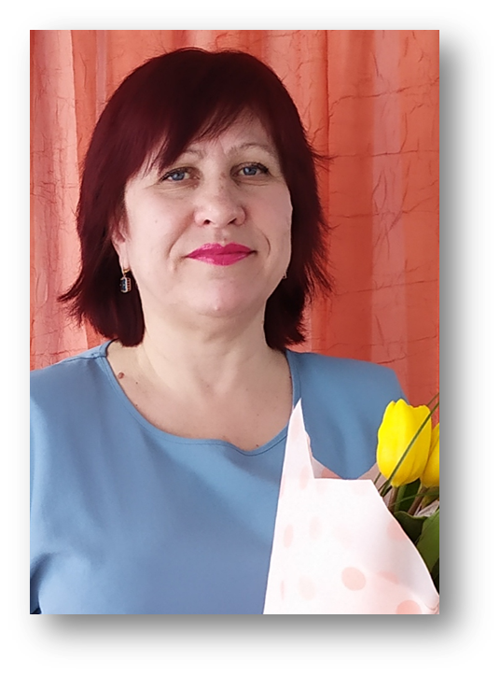
Министерство образования Республики Мордовия
ПОРТФОЛИО
Калявиной Людмилы Михайловны, воспитателя
МДОУ «Детский сад №86 комбинированного вида» г. о. Саранск
Дата рождения: 17.10.1967 год
Профессиональное образование: высшее
Окончила: МГПИ им М. Е. Евсевьева
Направление подготовки: педагогическое образование
Специальность: «Педагогика и методика дошкольного образования»
Квалификация: «Педагог дошкольного образования»
№ диплома: ABC № 0556033, дата выдачи: 29.05.1997г.
Общий трудовой стаж: 25 лет
Стаж педагогической работы (по специальности):
25 лет
В данном учреждении: 25 лет
Дата последней аттестации: 20.02.2018 год.
Занимаемая должность: воспитатель
Звание: не имеет

Slide 2
Представление инновационного педагогического опыта на сайте МДОУ «Детский сад №86 комбинированного вида»
https://ds86sar.schoolrm.ru/sveden/employees/11222/182061/

Slide 3
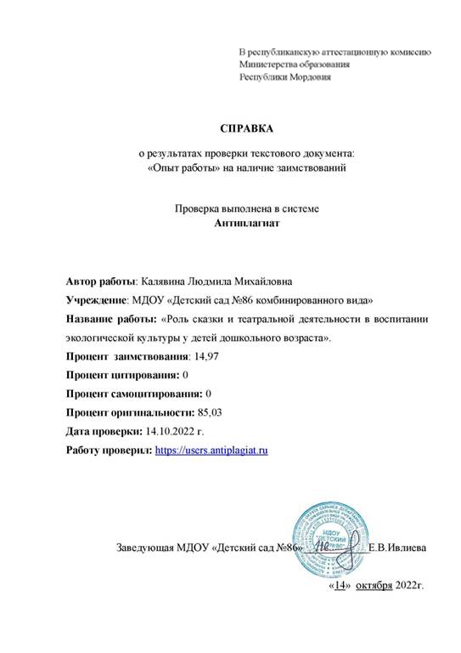
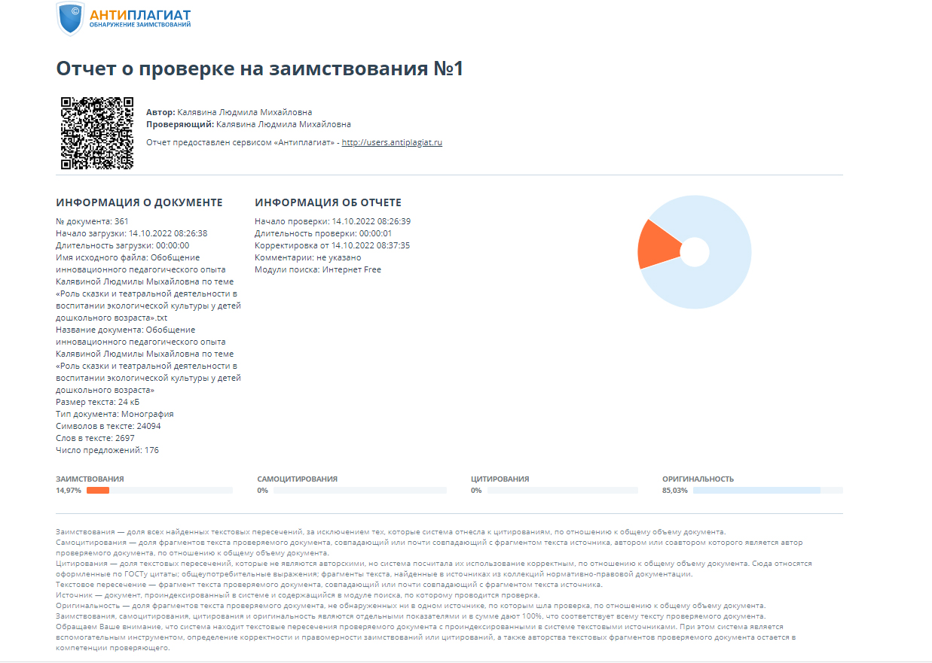
Справка о результатах проверки
инновационного педагогического опыта в системе «Антиплагиат»

Slide 4
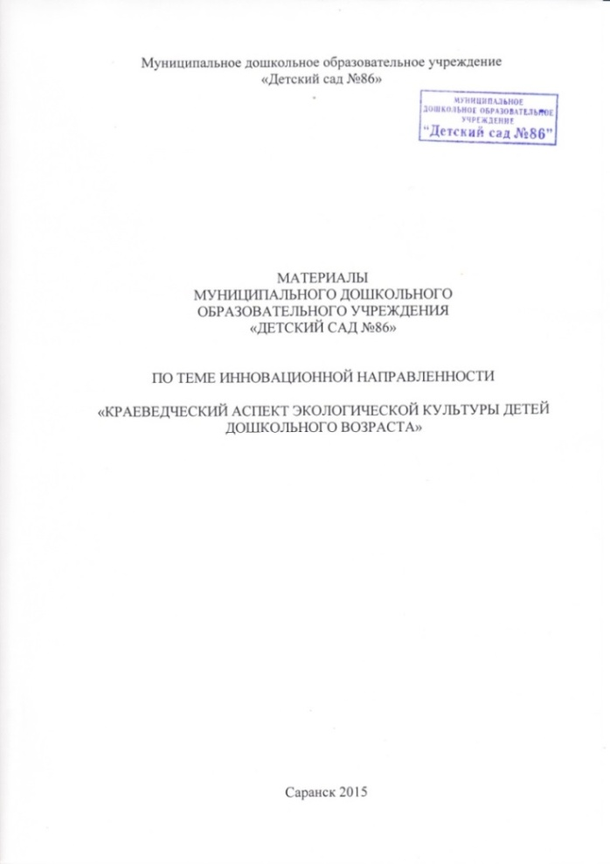
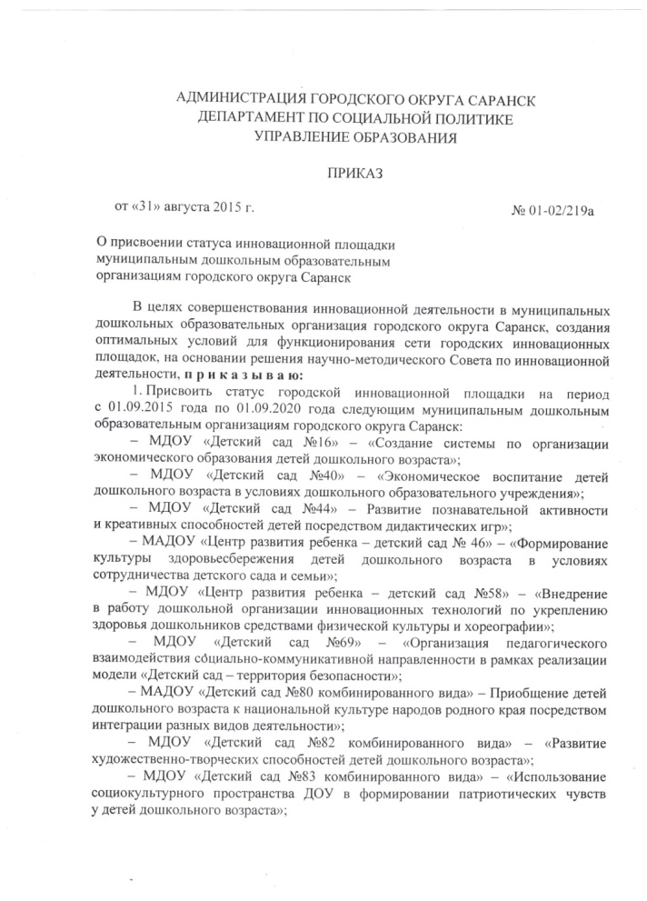
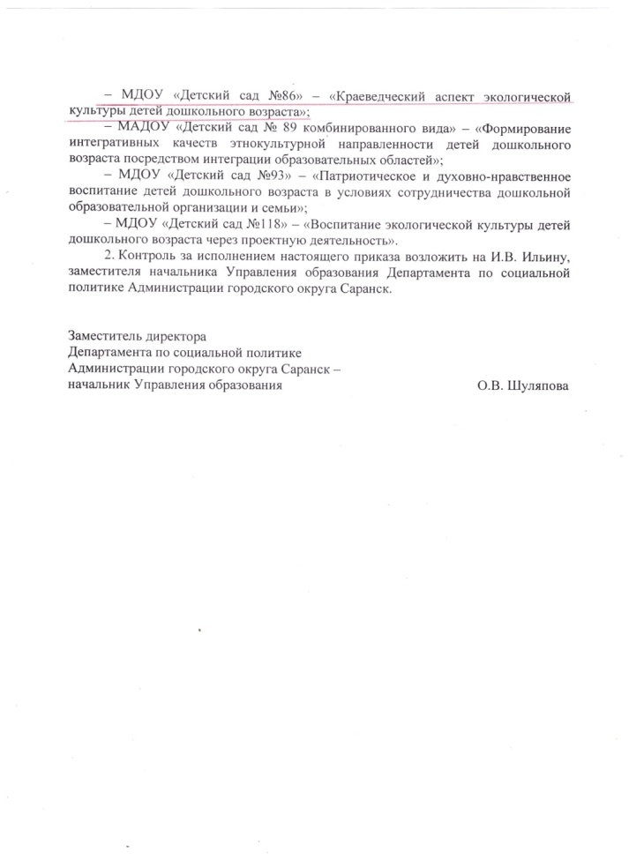
1. Участие в инновационной (экспериментальной) деятельности

Slide 5
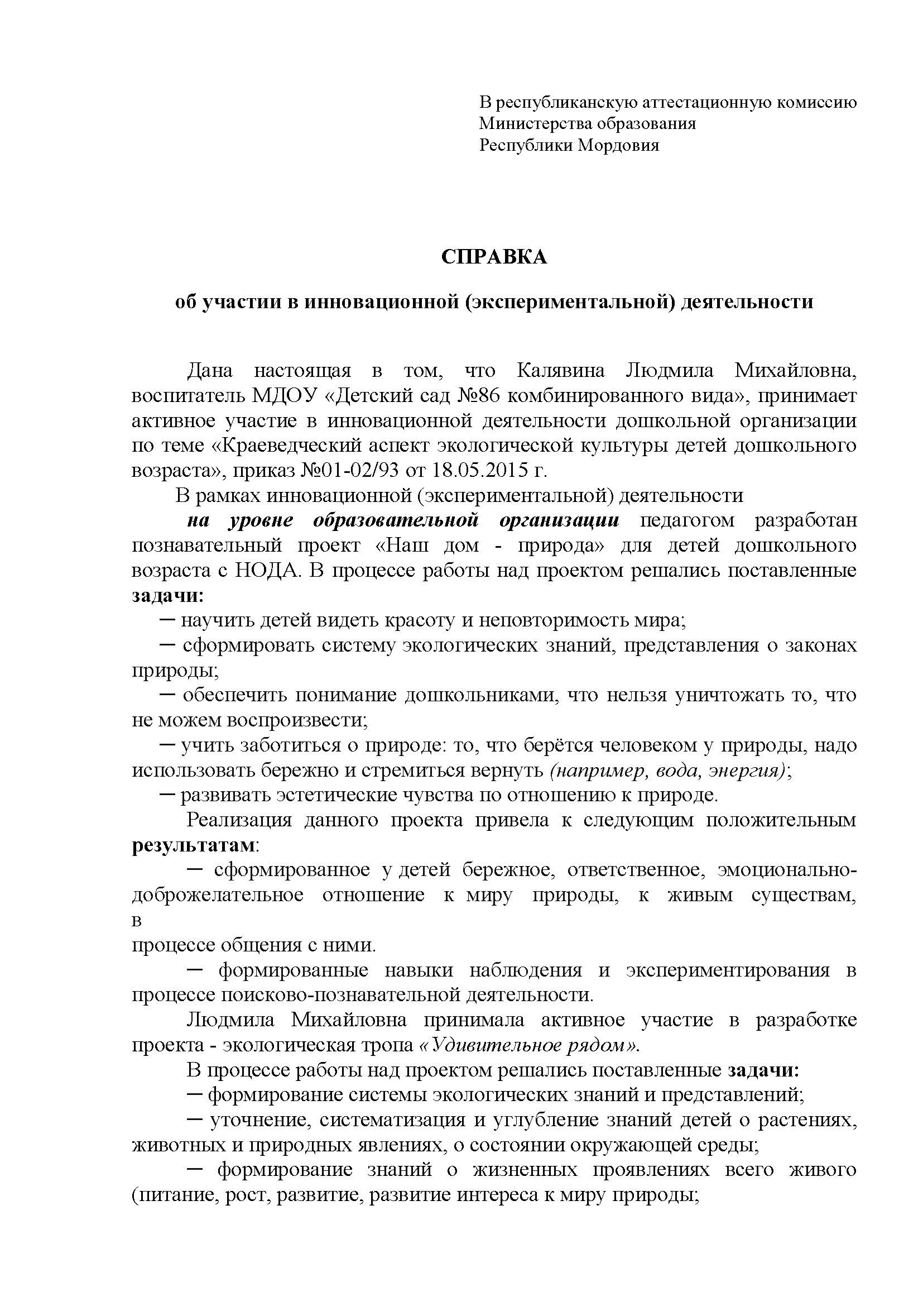
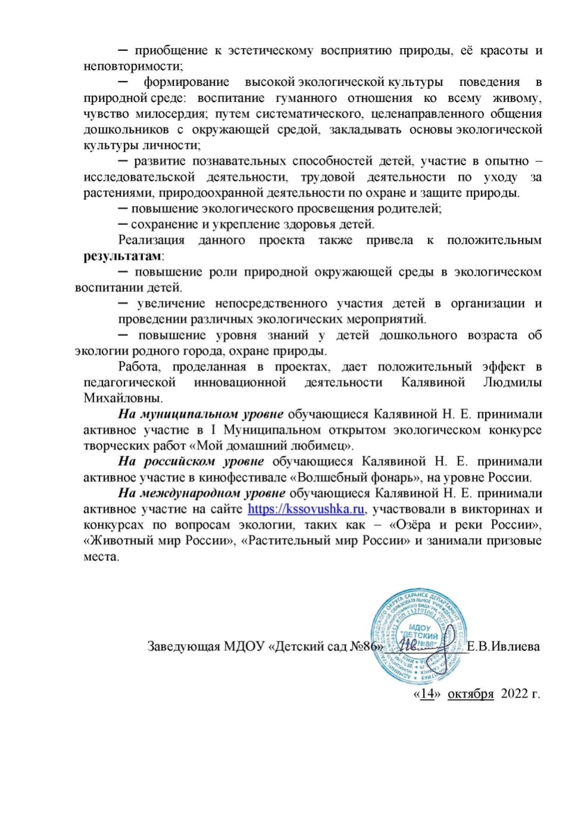

Slide 7
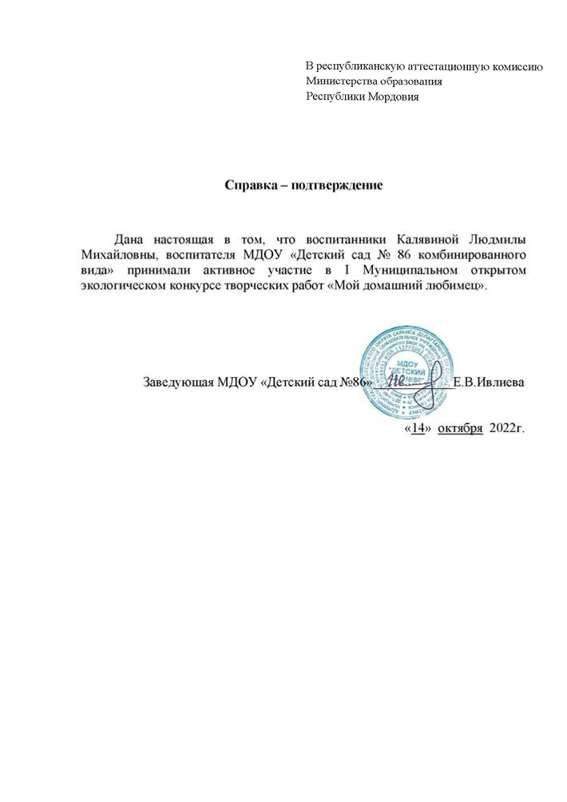

Slide 8
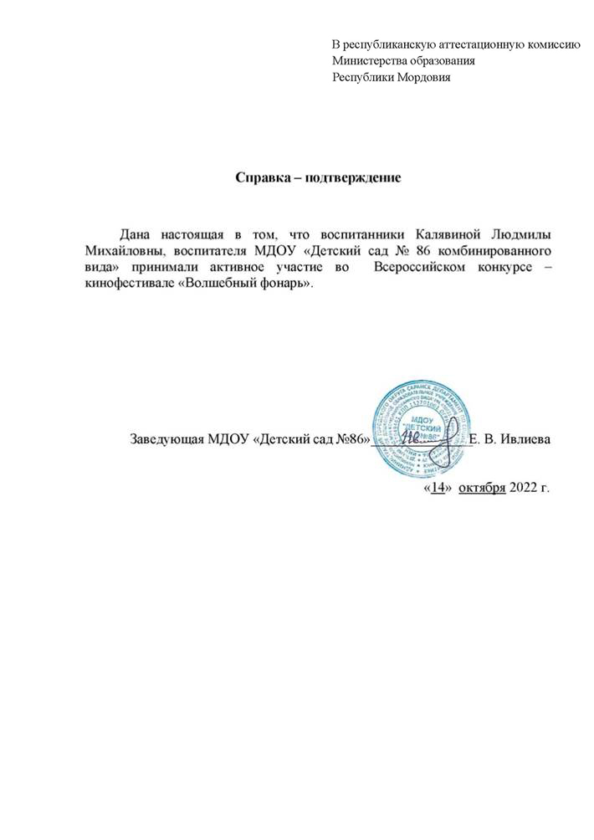

Slide 9
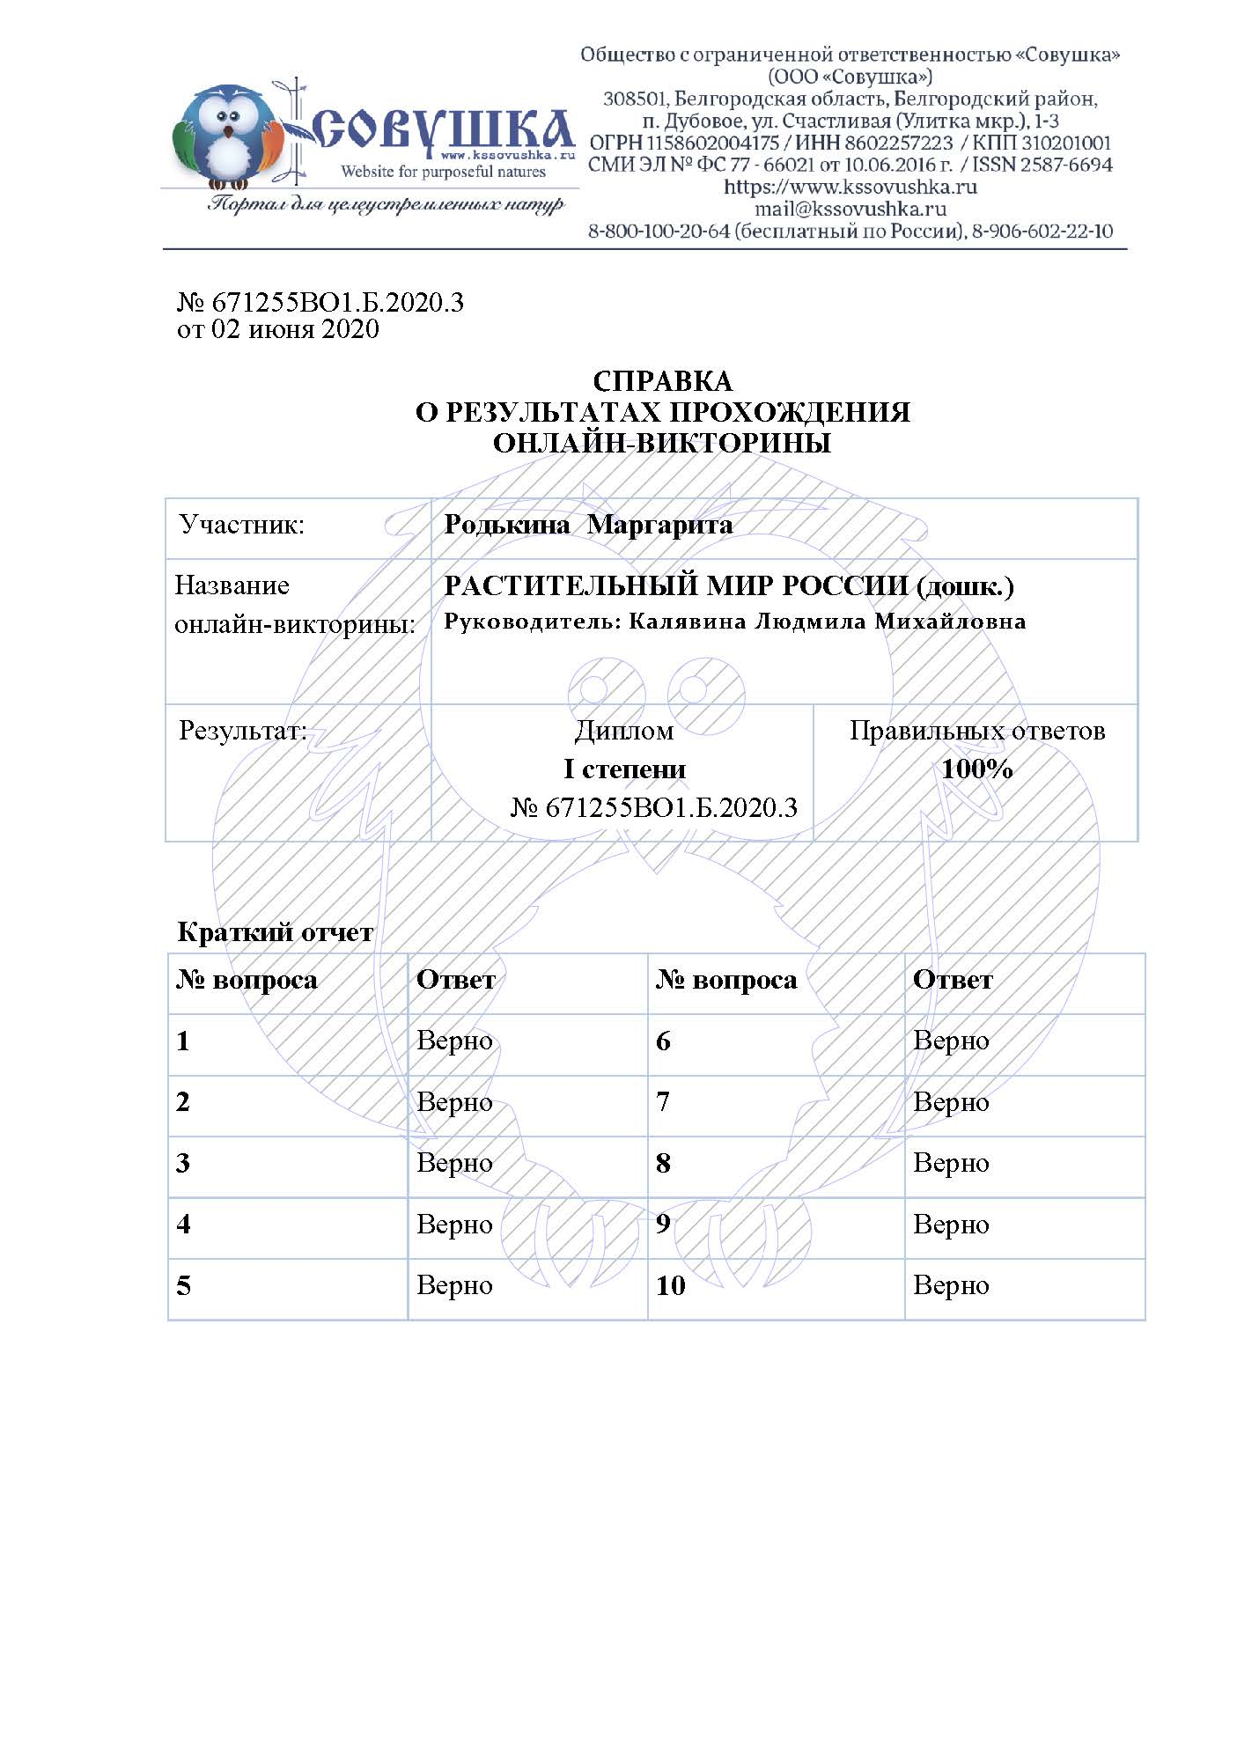

Slide 10
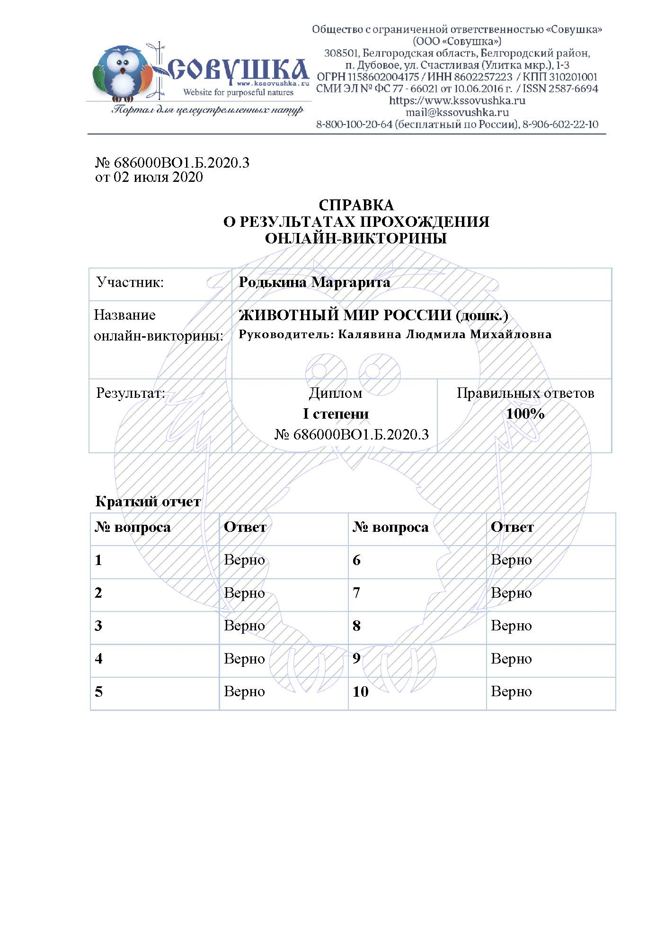

Slide 11
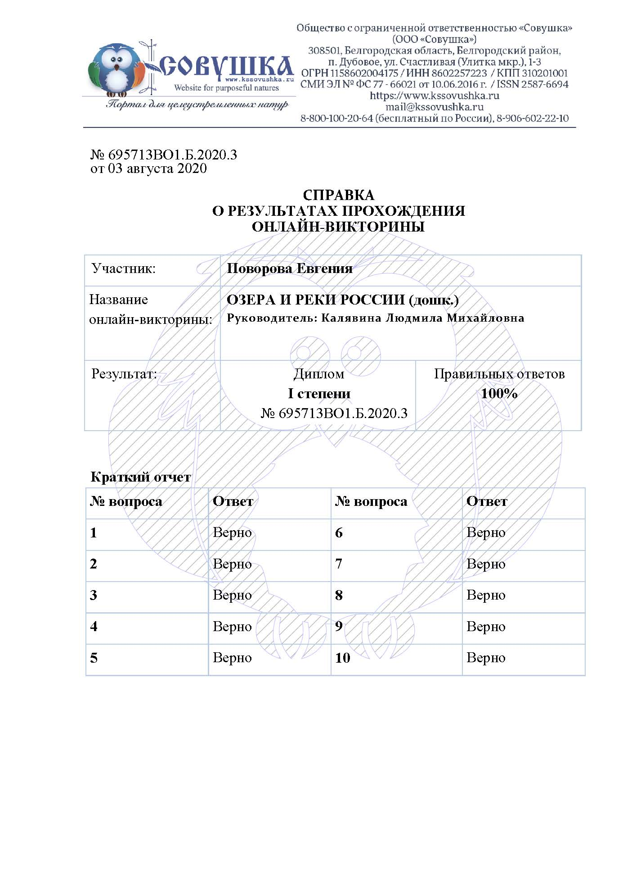

Slide 12
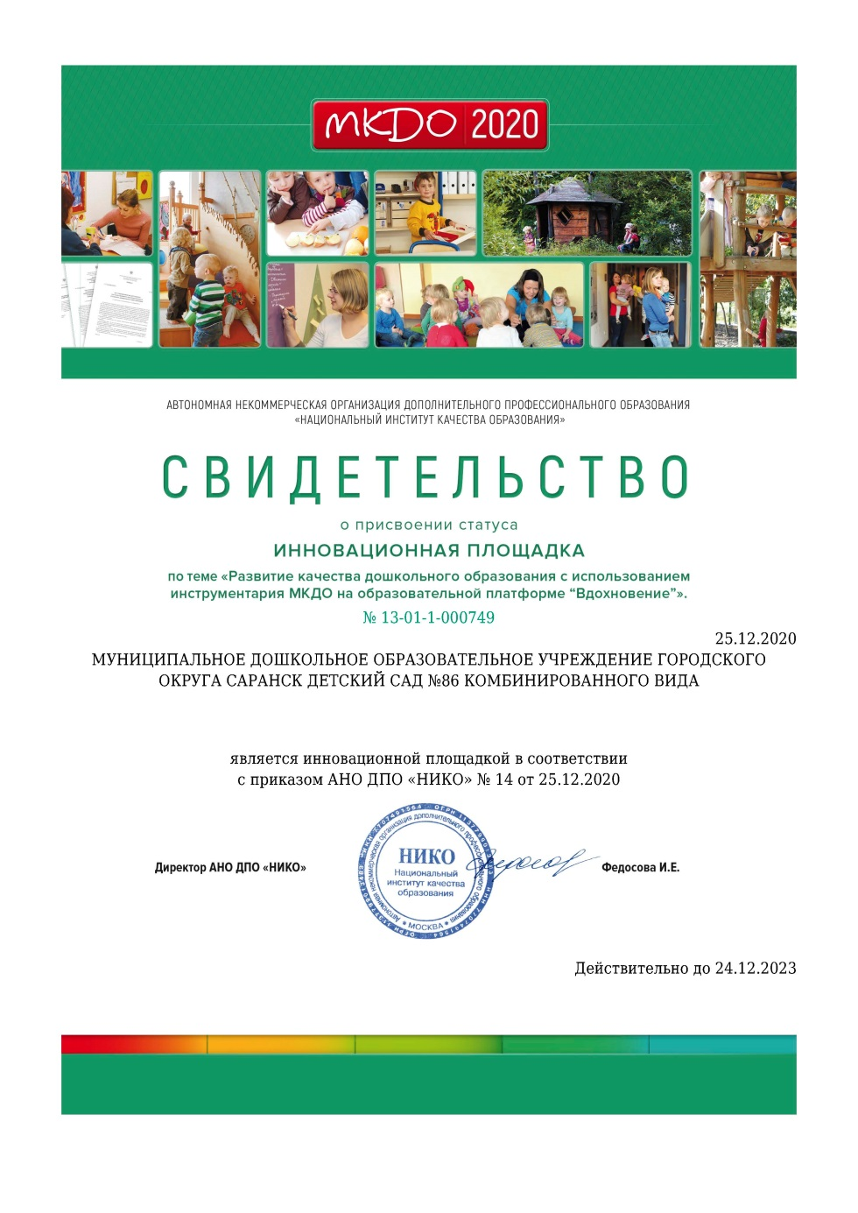
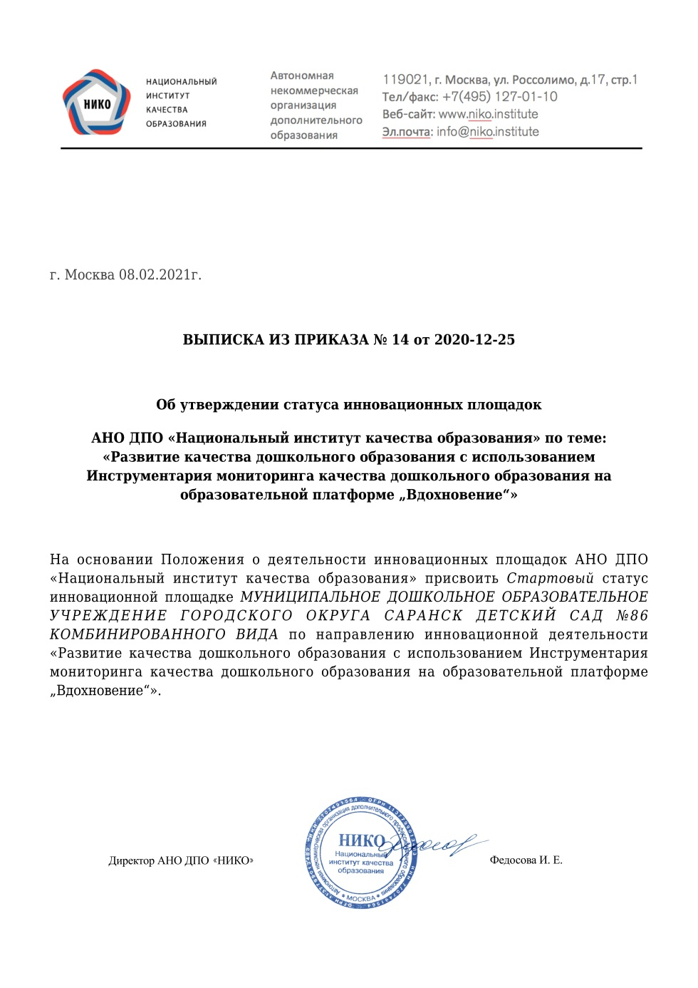
Результат участия на российском уровне

Slide 13
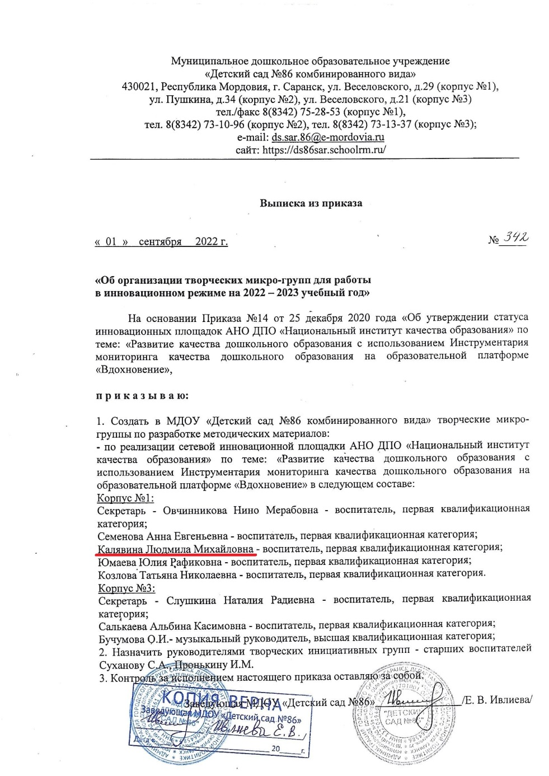
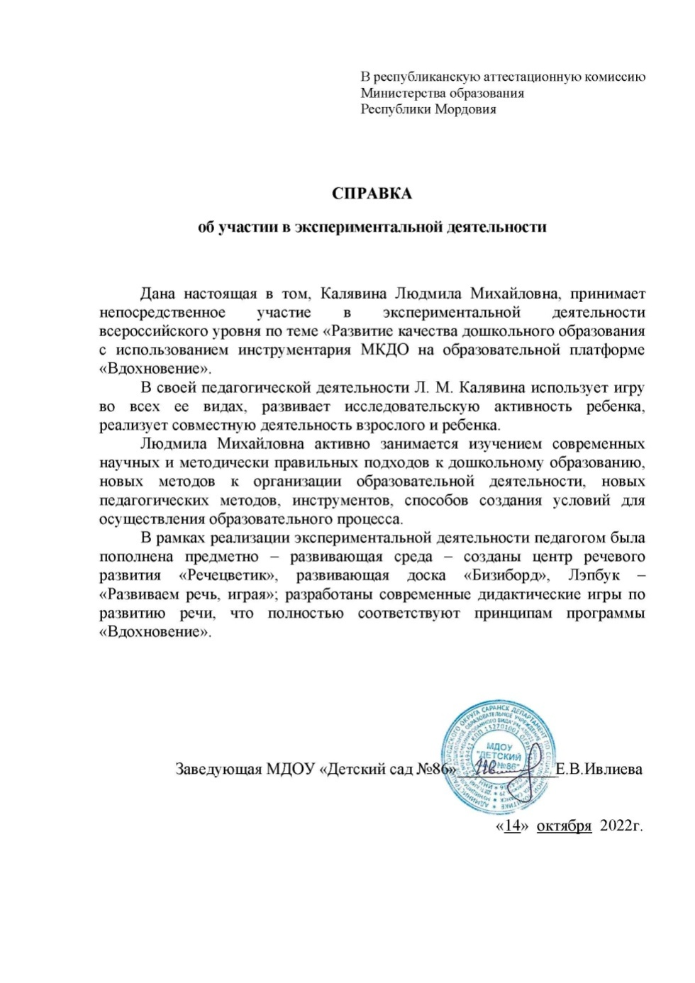

Slide 15
2. Наставничество

Slide 16
3. Наличие публикаций
Материалы, прошедшие экспертизу на сайтах, порталах сети Интернет: публикаций – 3
Муниципальный уровень: публикаций – 5
Республиканский уровень: публикаций – 2
Российский уровень: публикаций – 2
Международный уровень: публикаций – 2

Slide 17
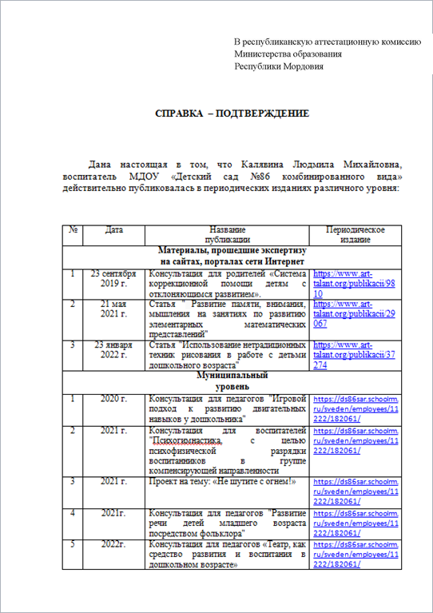
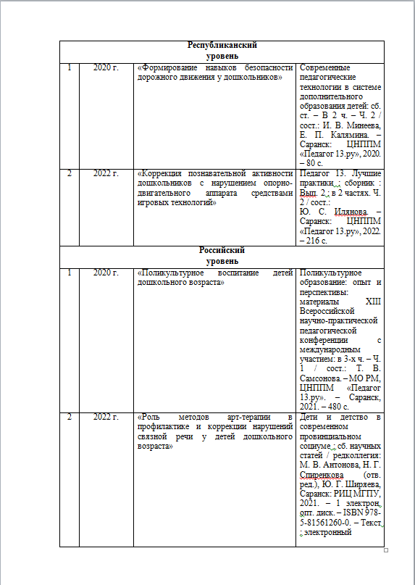
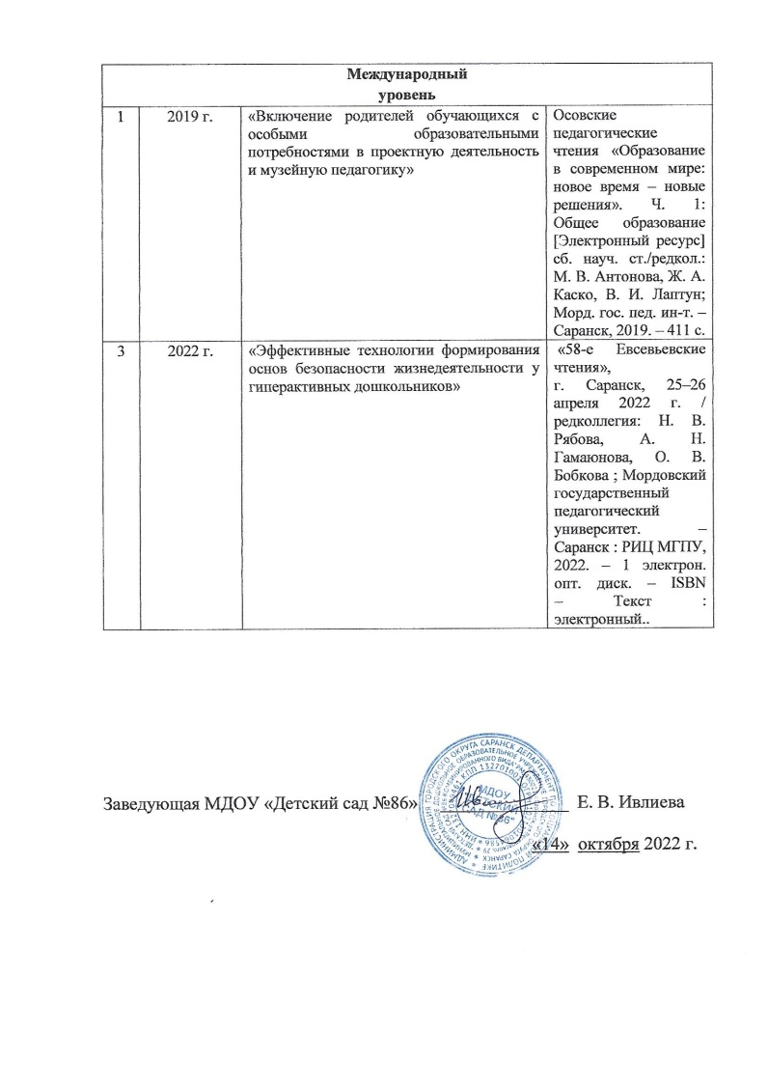

Slide 18
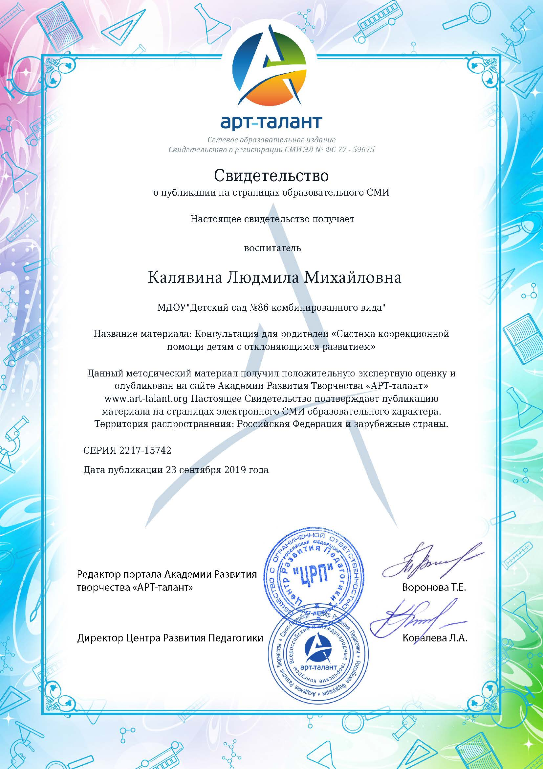
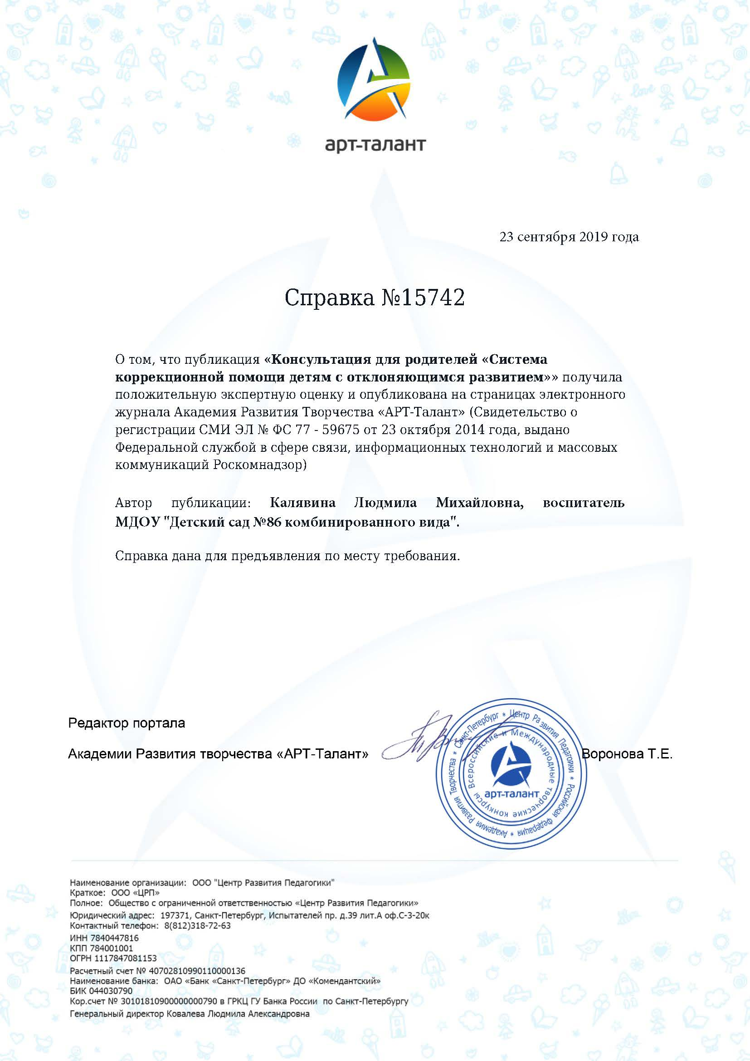
Материалы, прошедшие экспертизу на сайтах, порталах сети Интернет

Slide 19
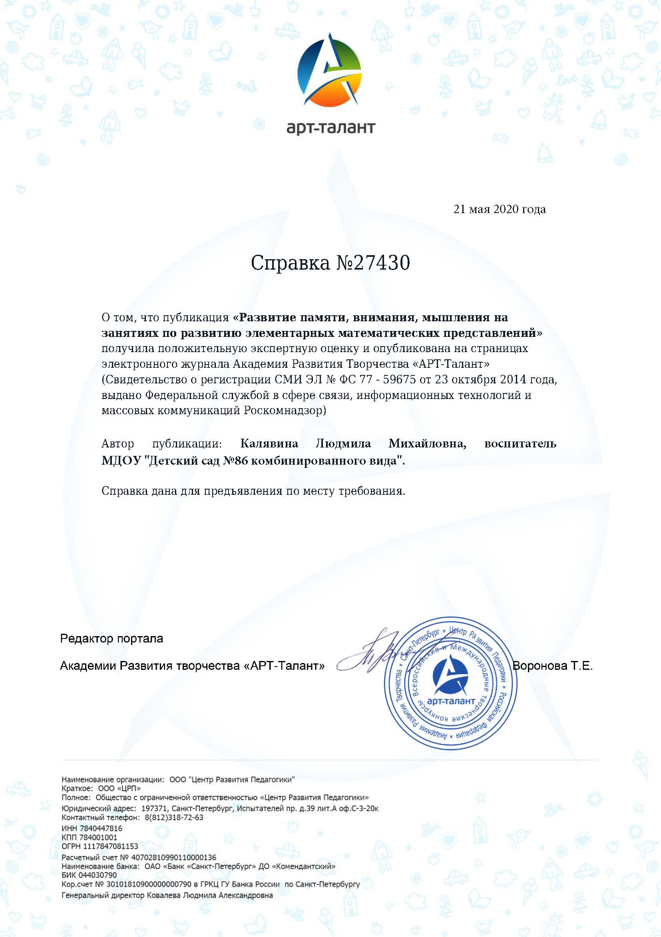

Slide 20
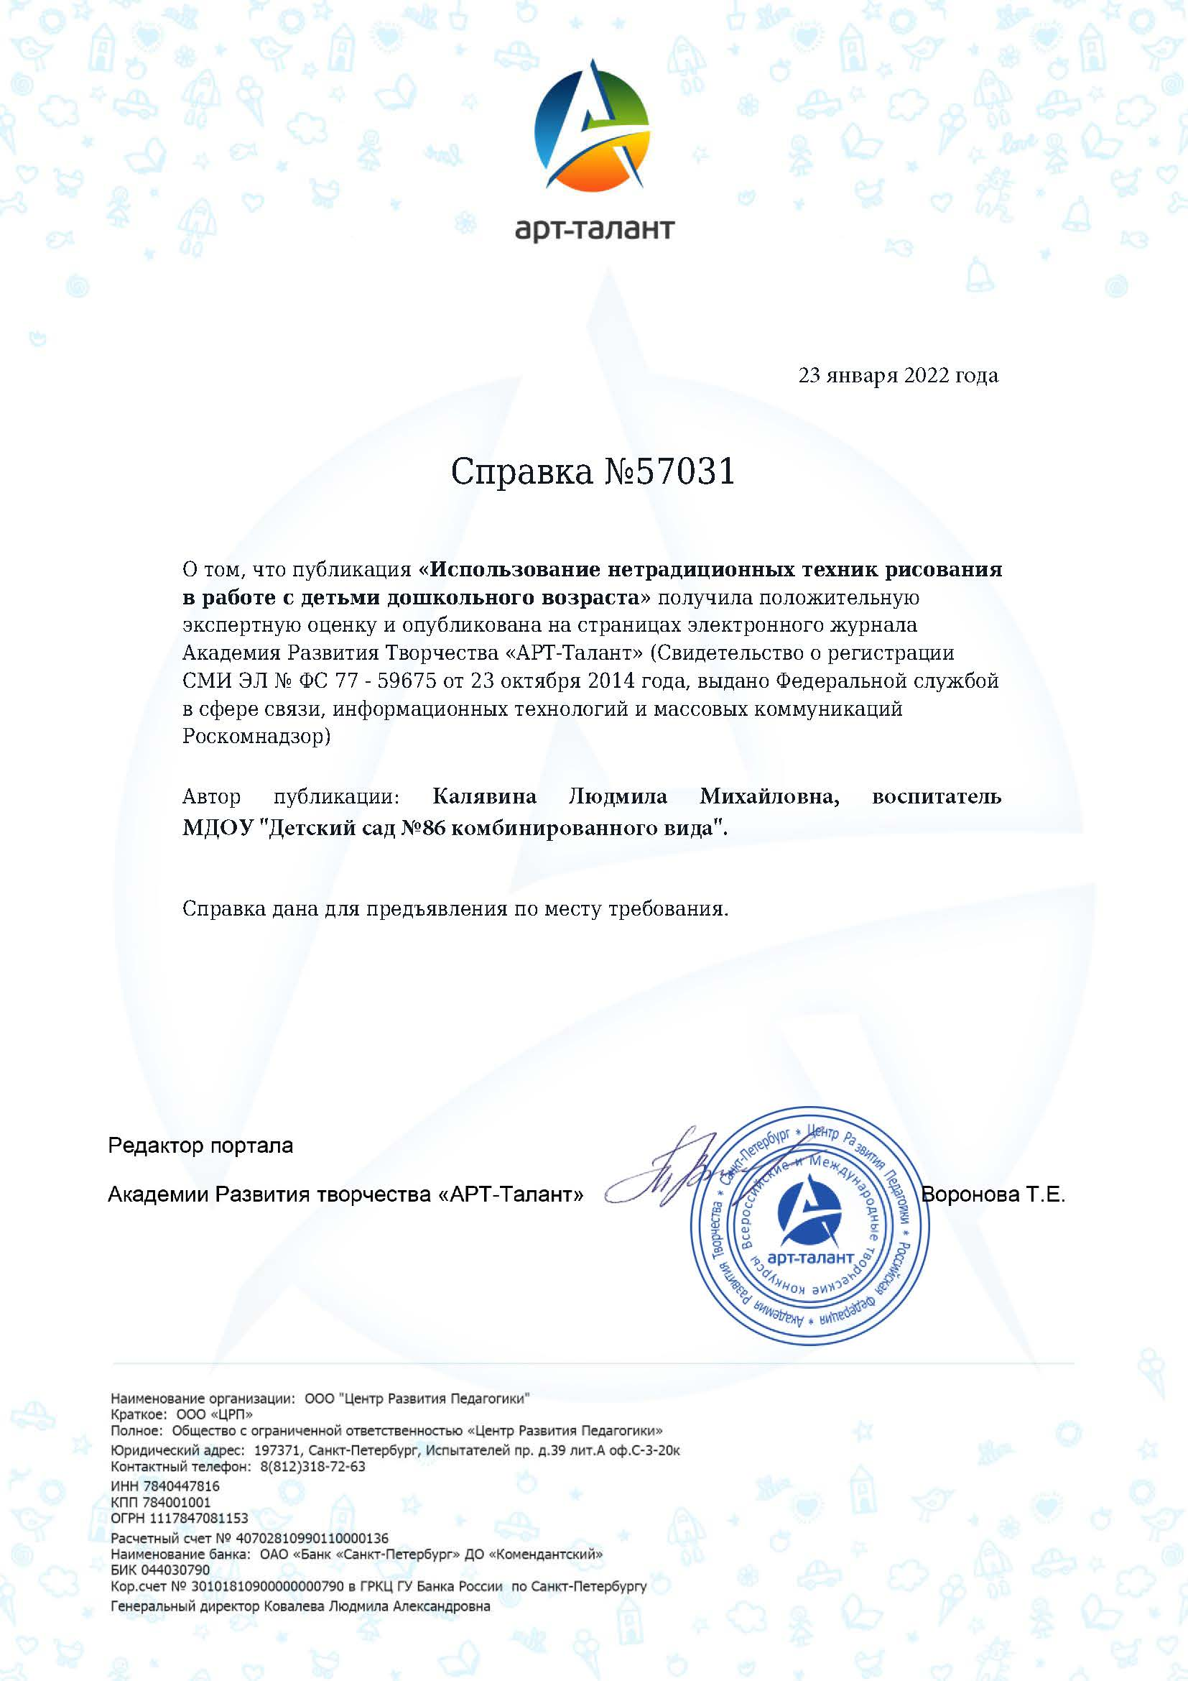

Slide 21
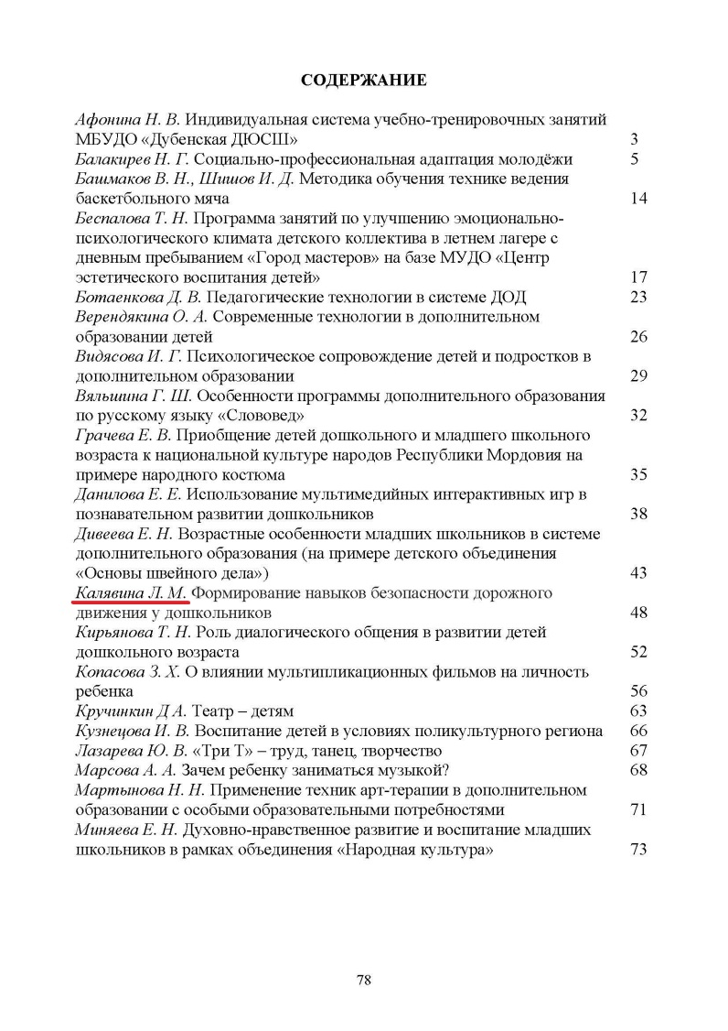
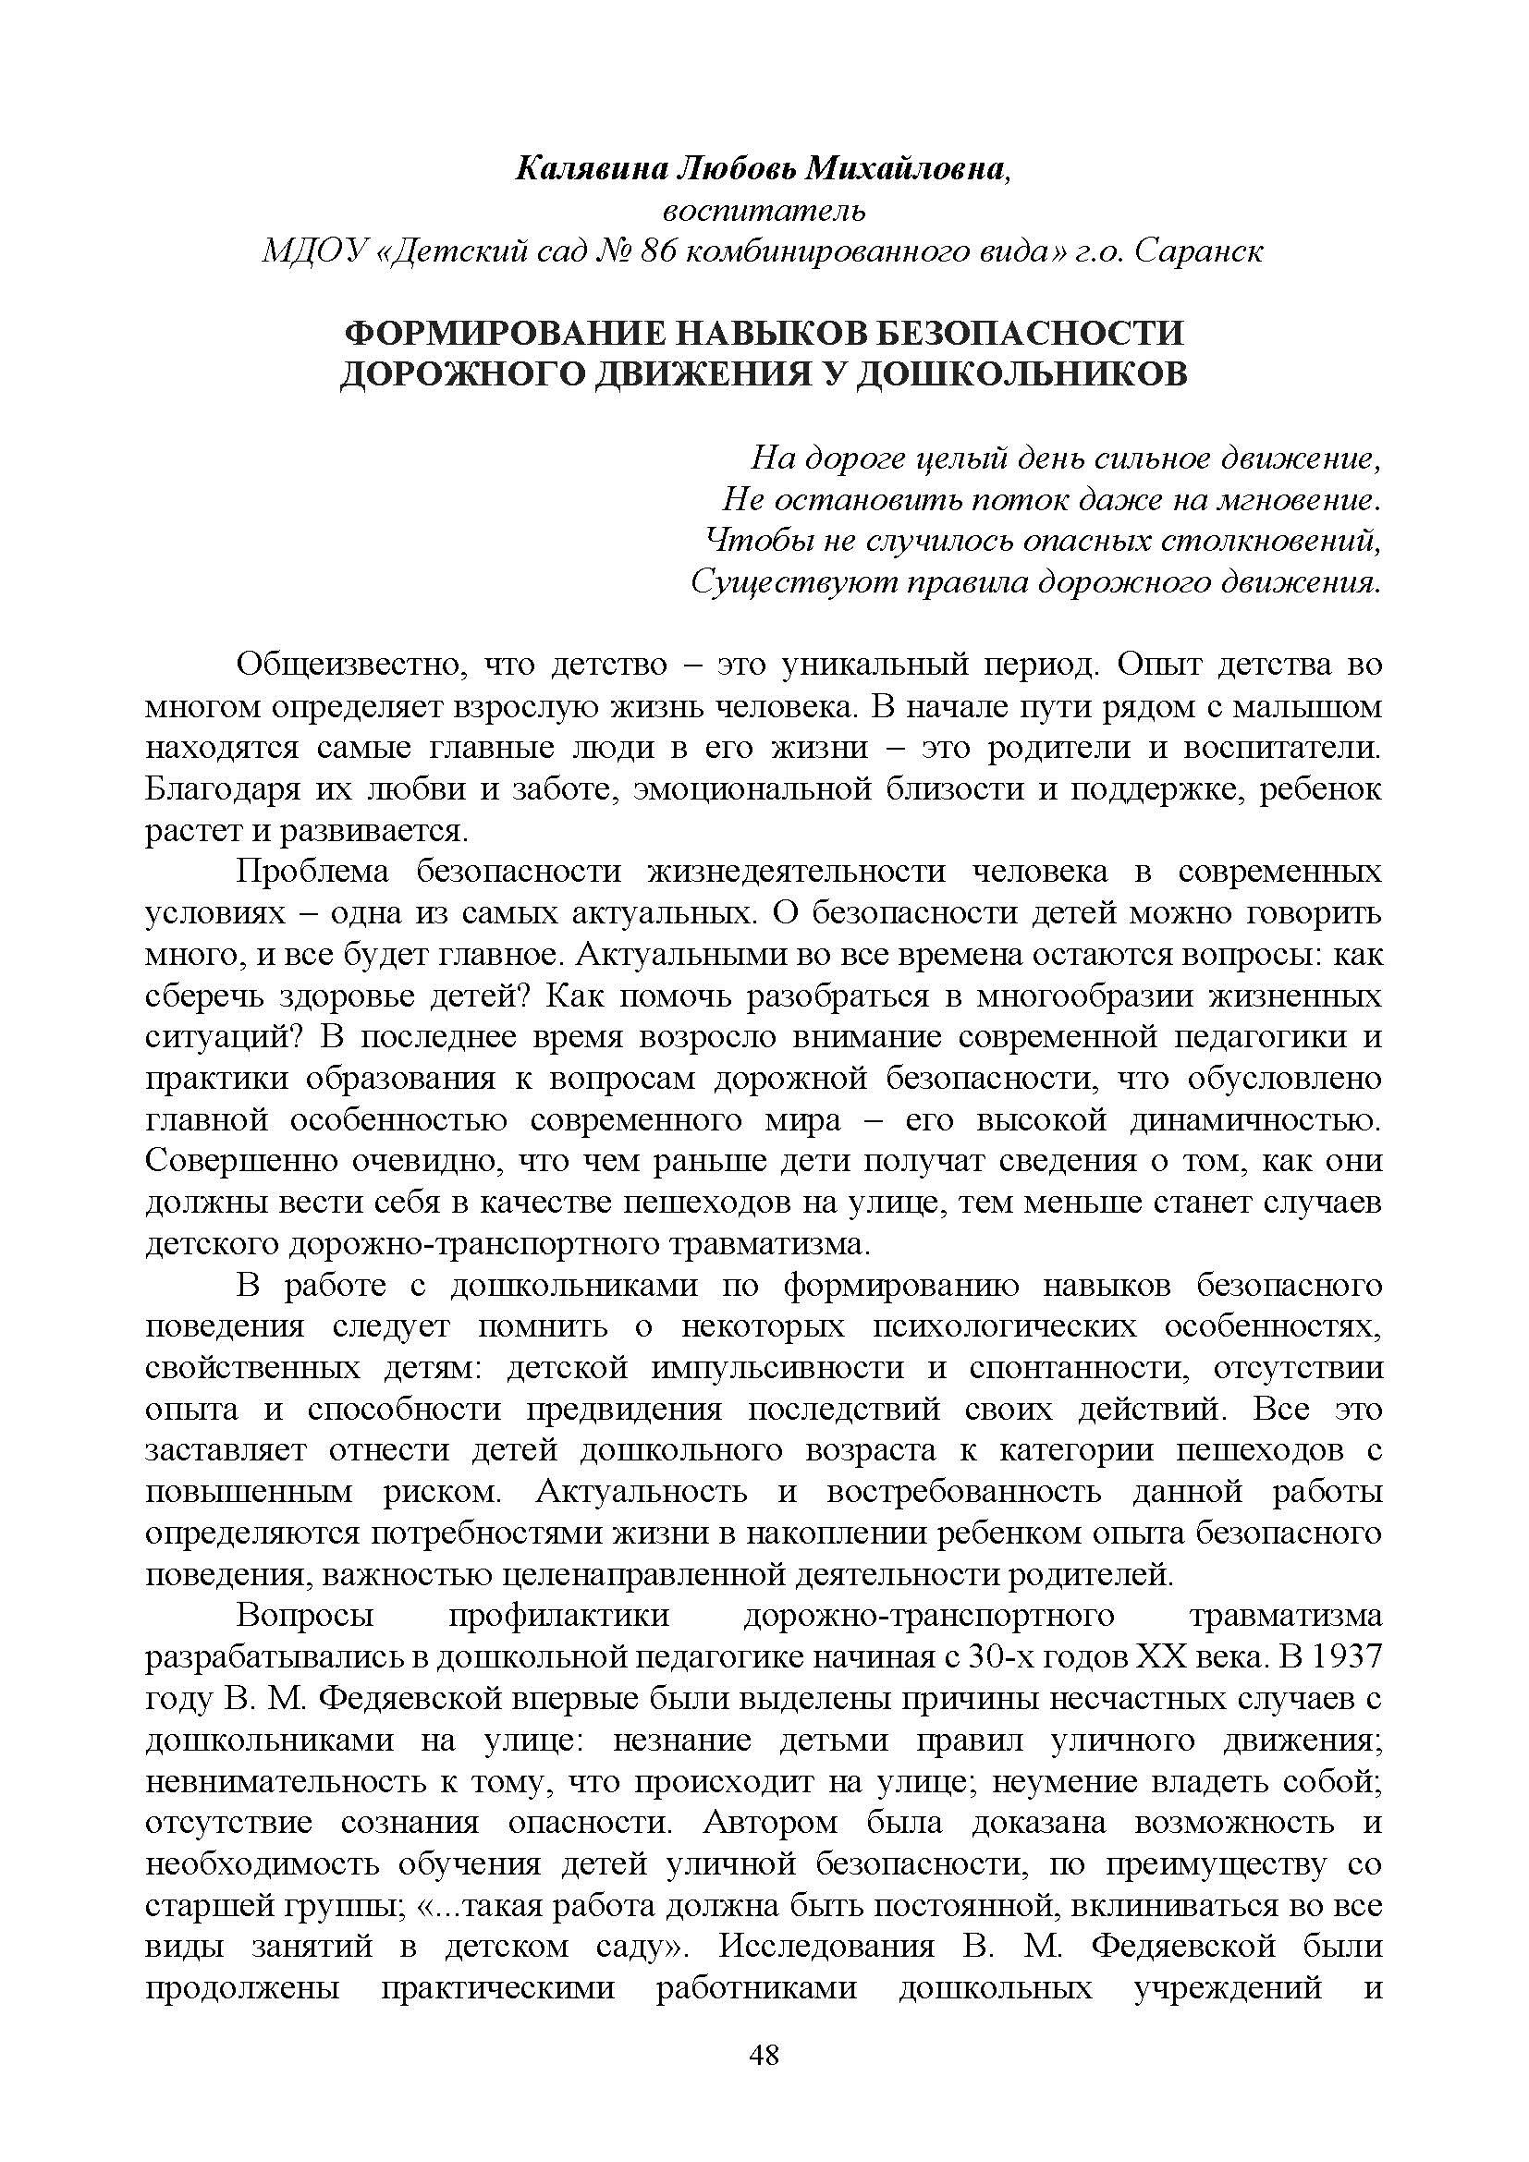
Республиканский уровень

Slide 22
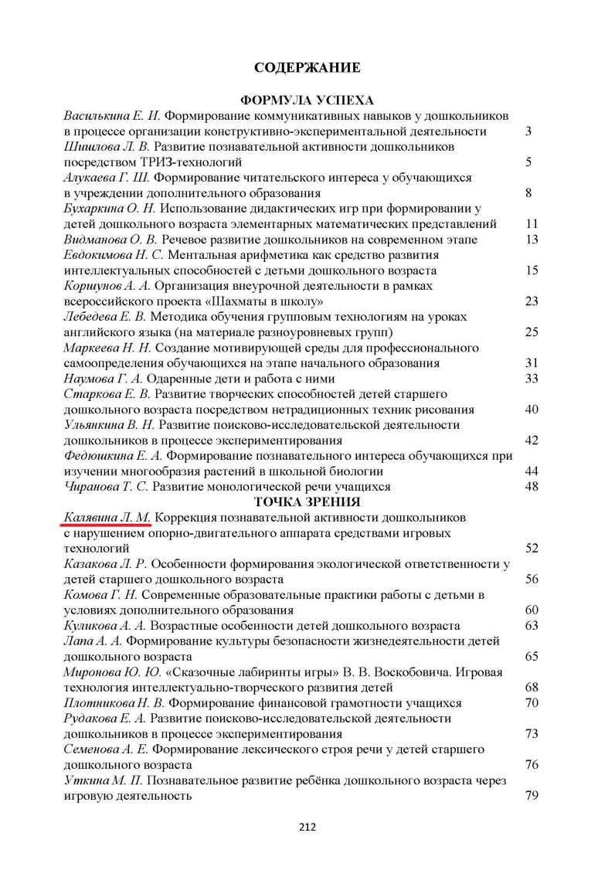
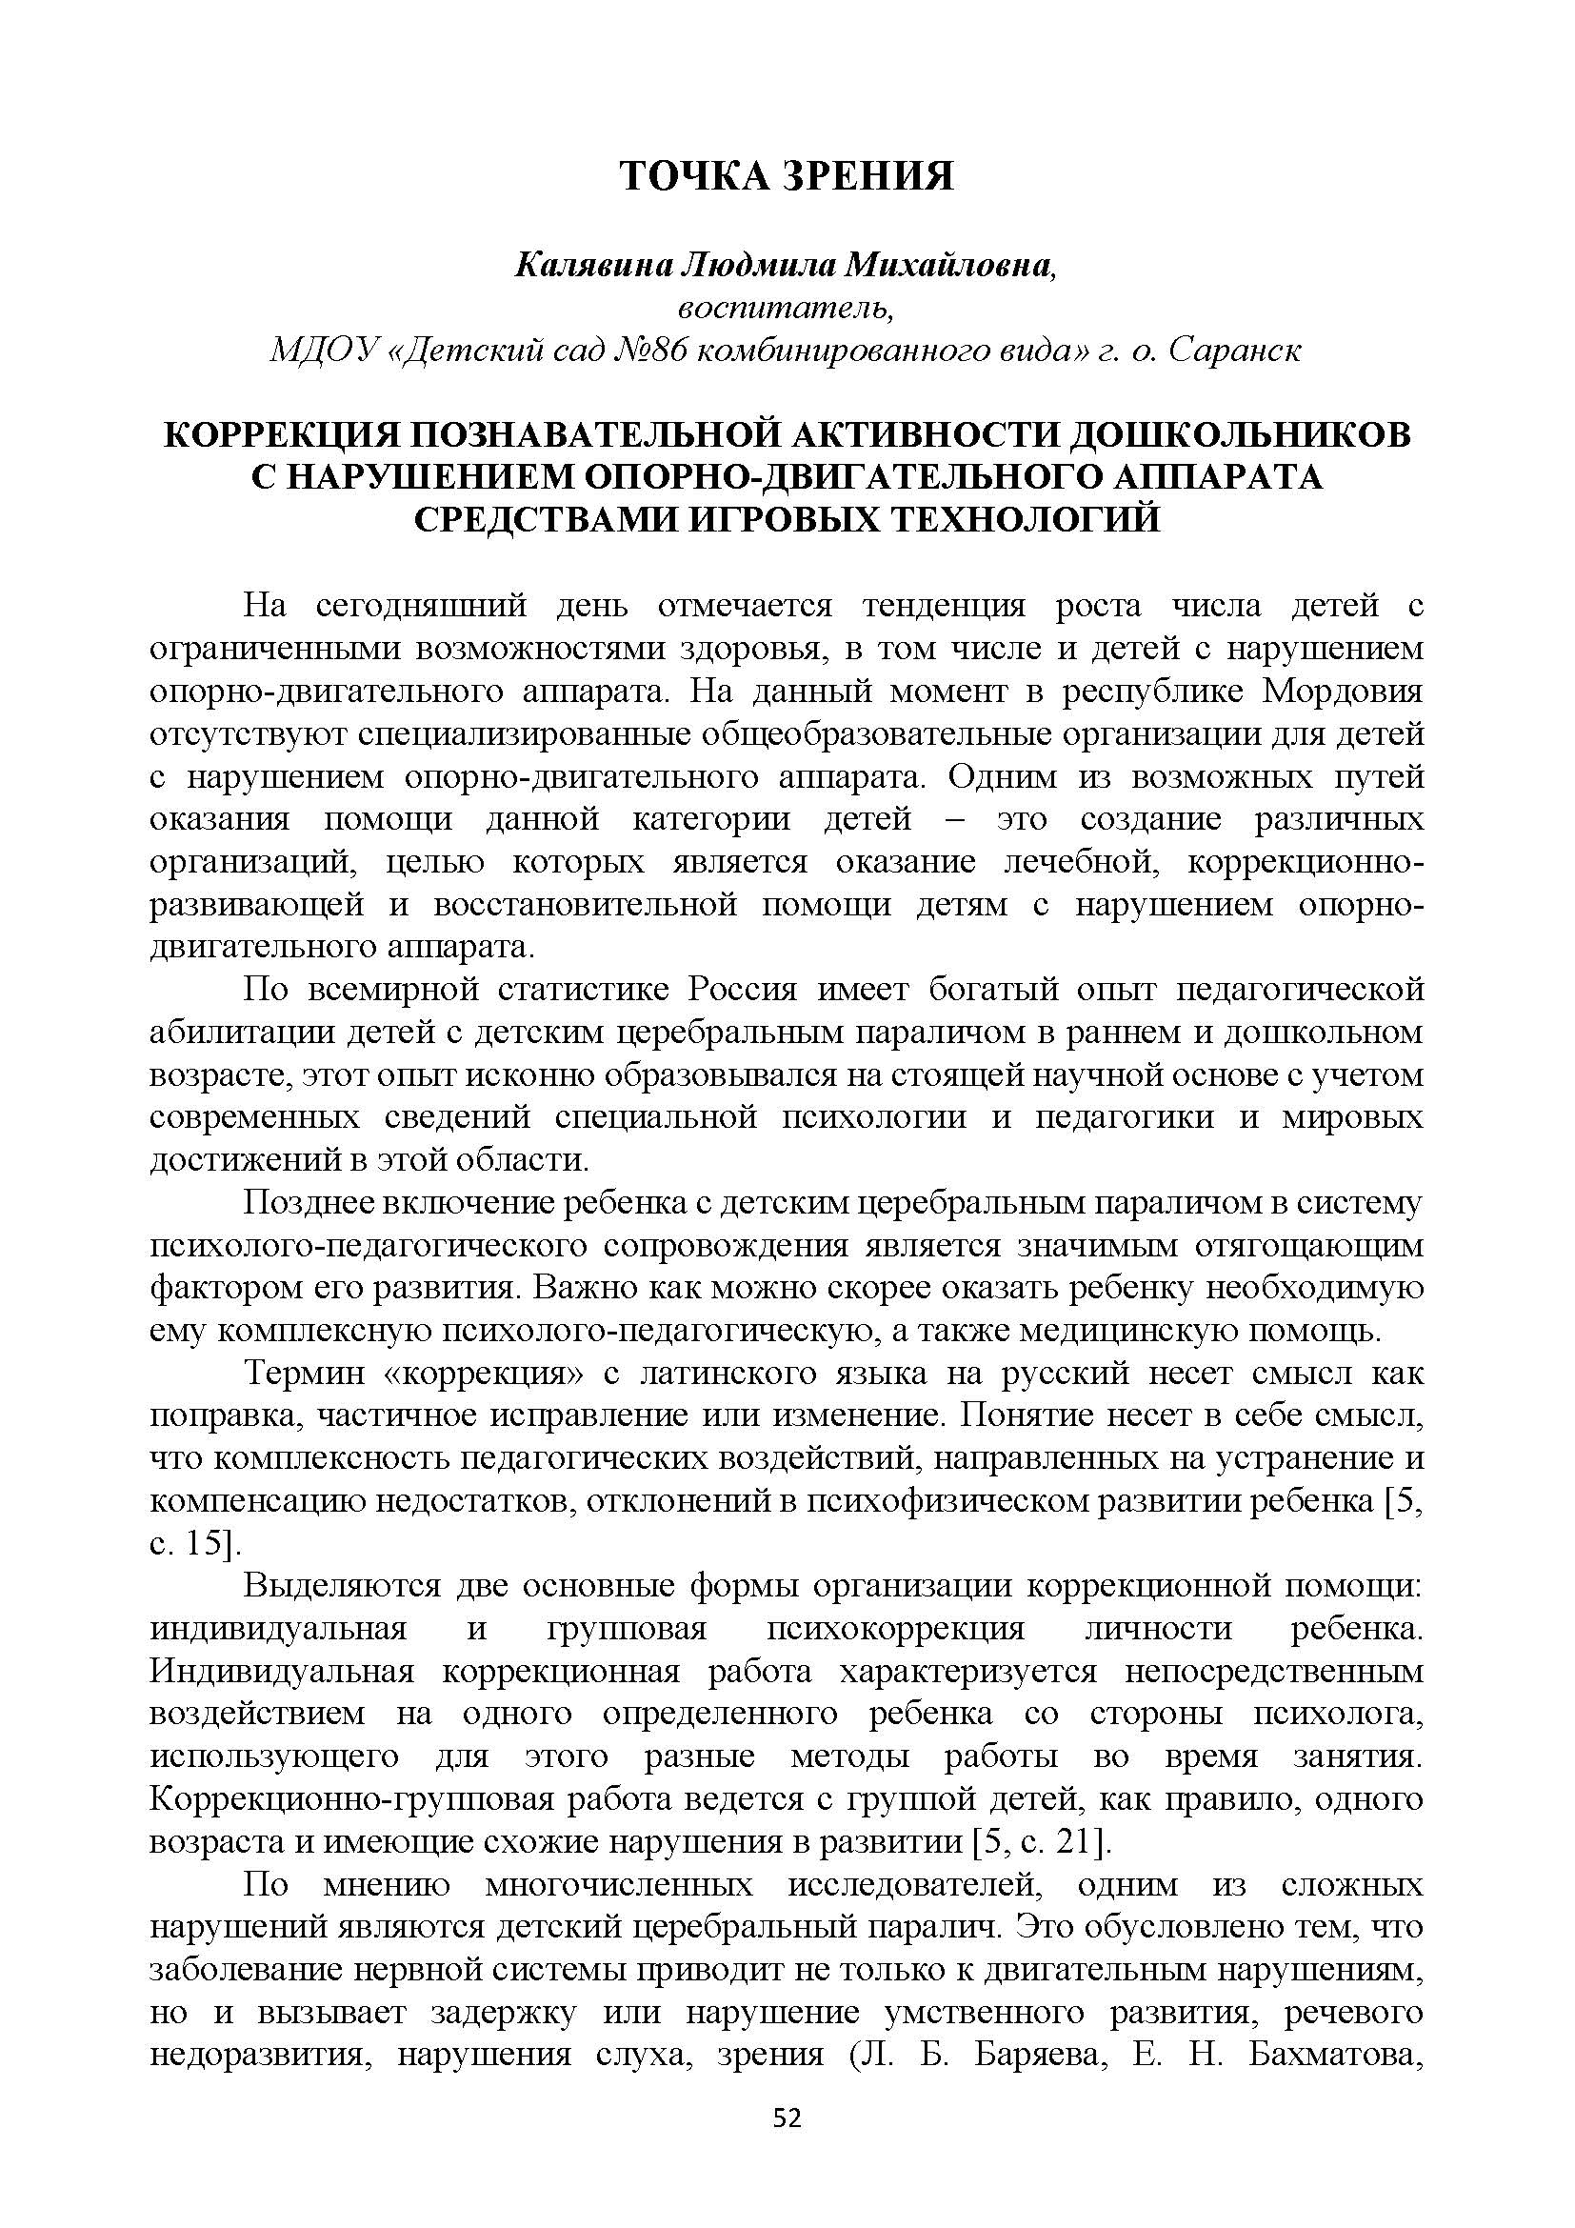

Slide 23
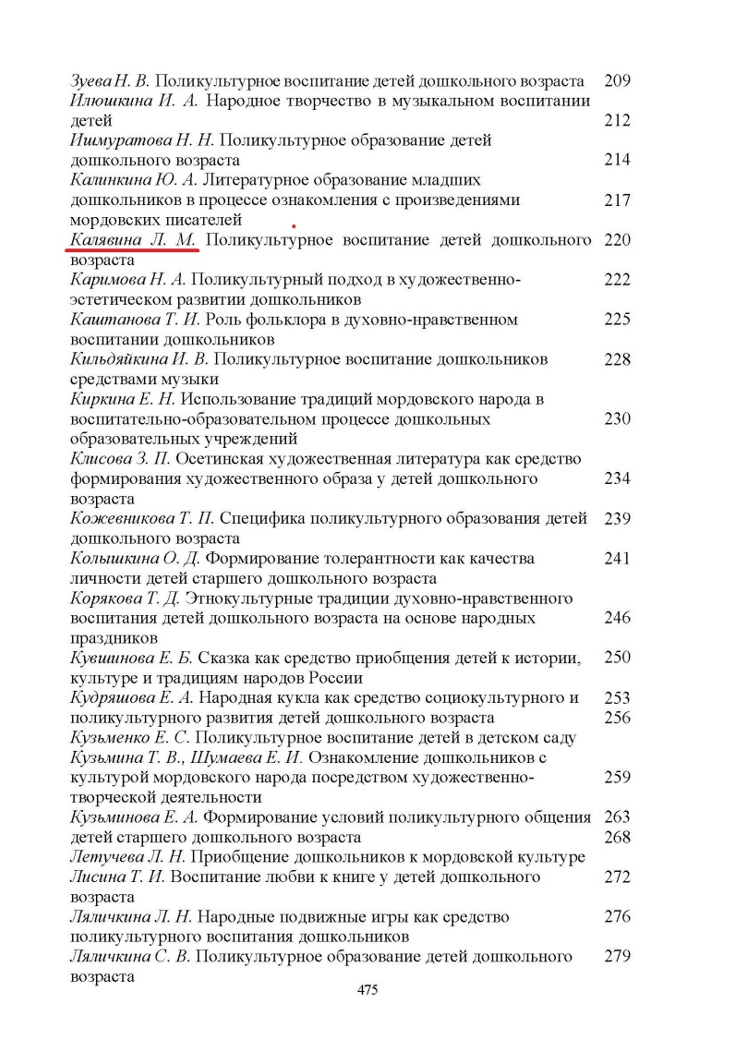
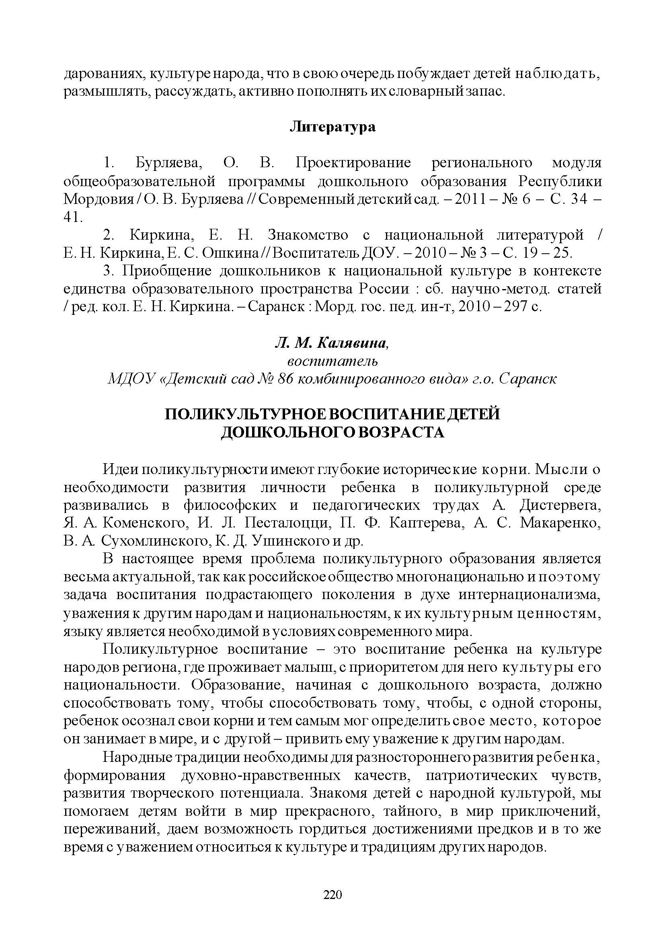
Российский уровень

Slide 24
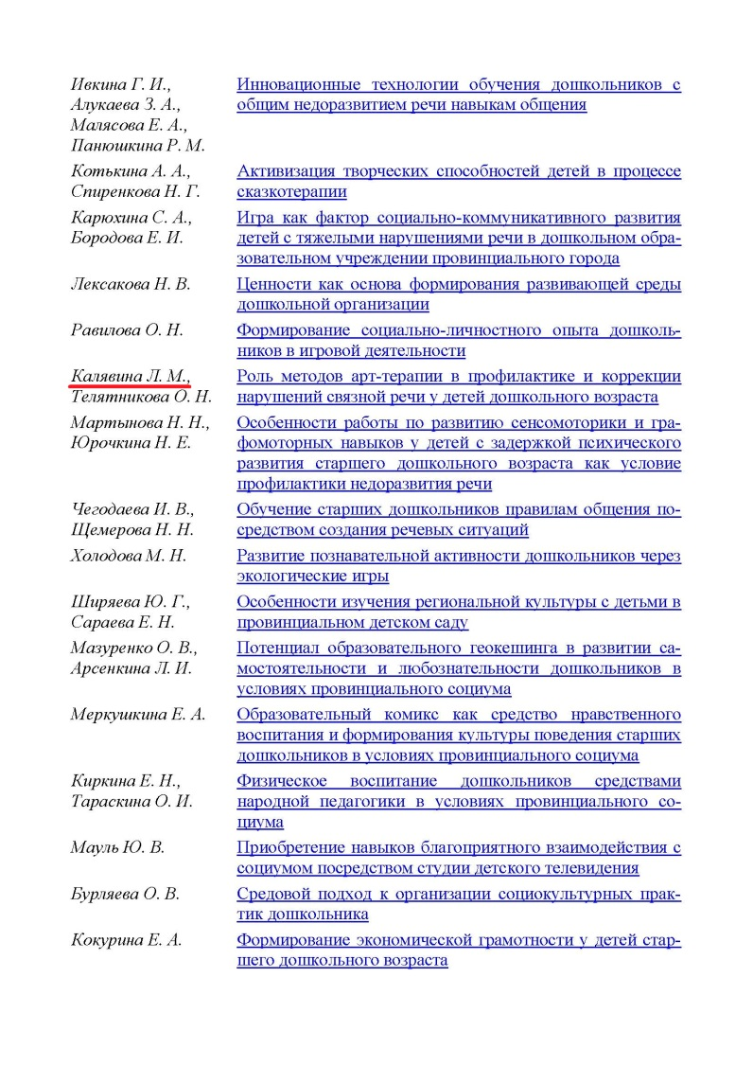
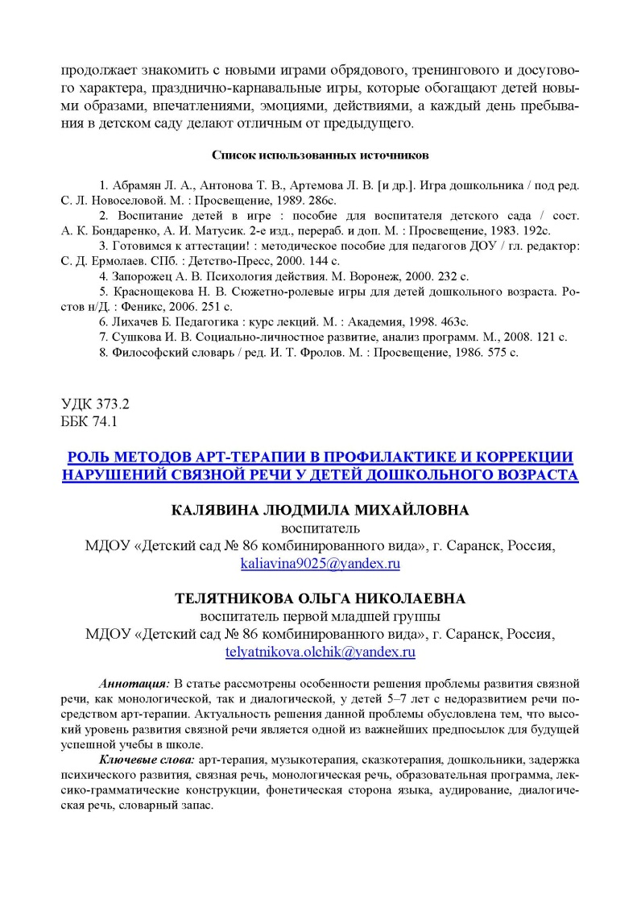

Slide 25
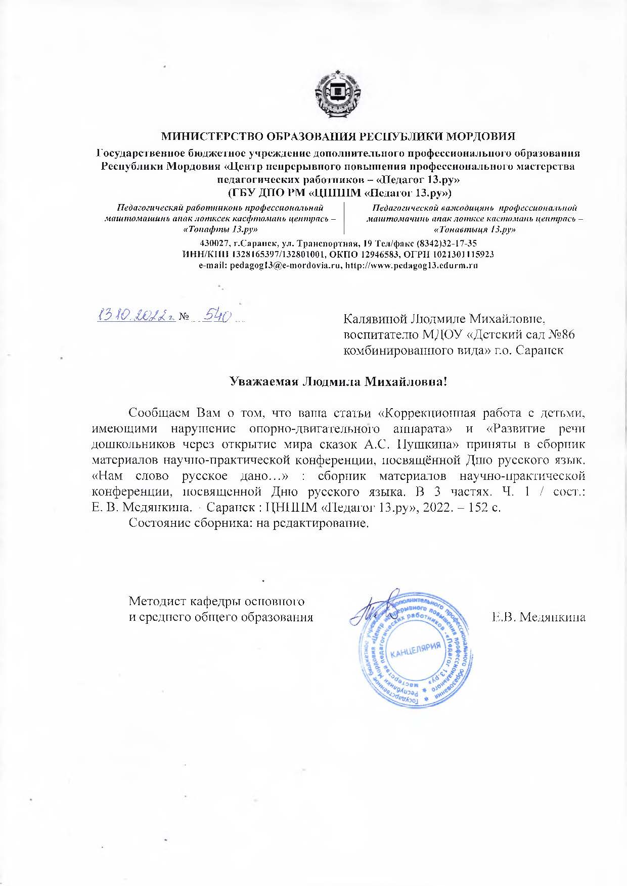

Slide 26
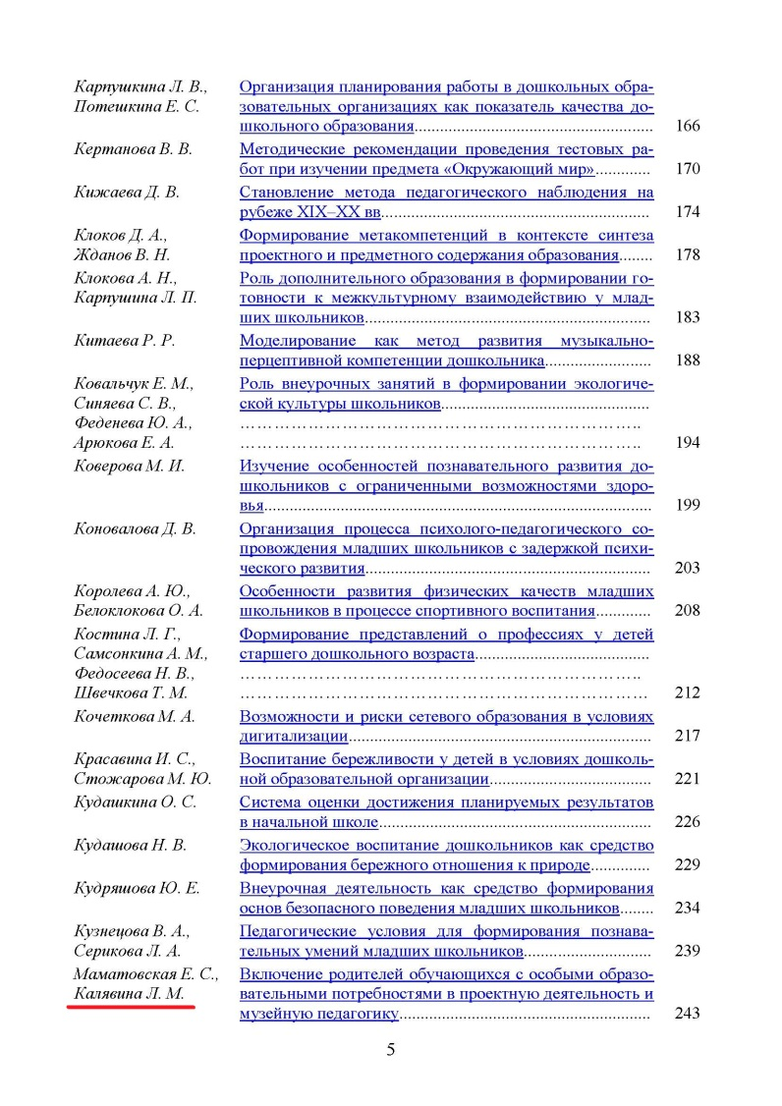
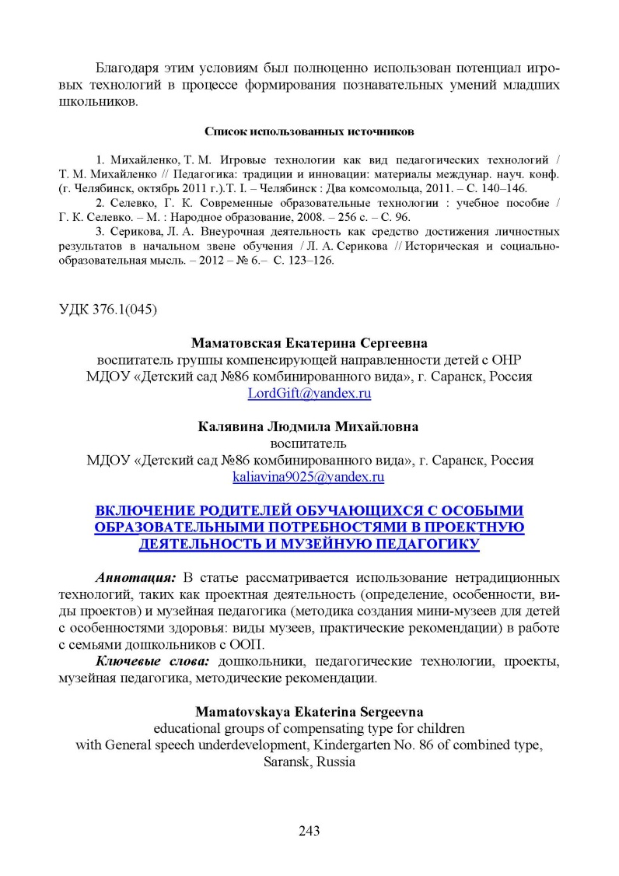
Международный уровень

Slide 27
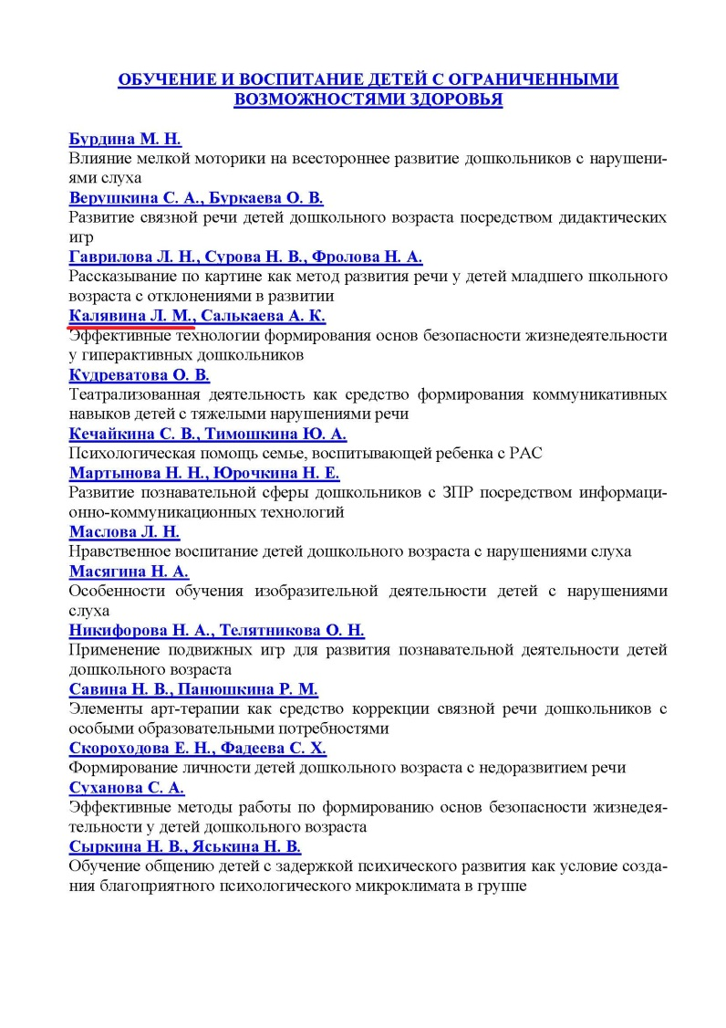
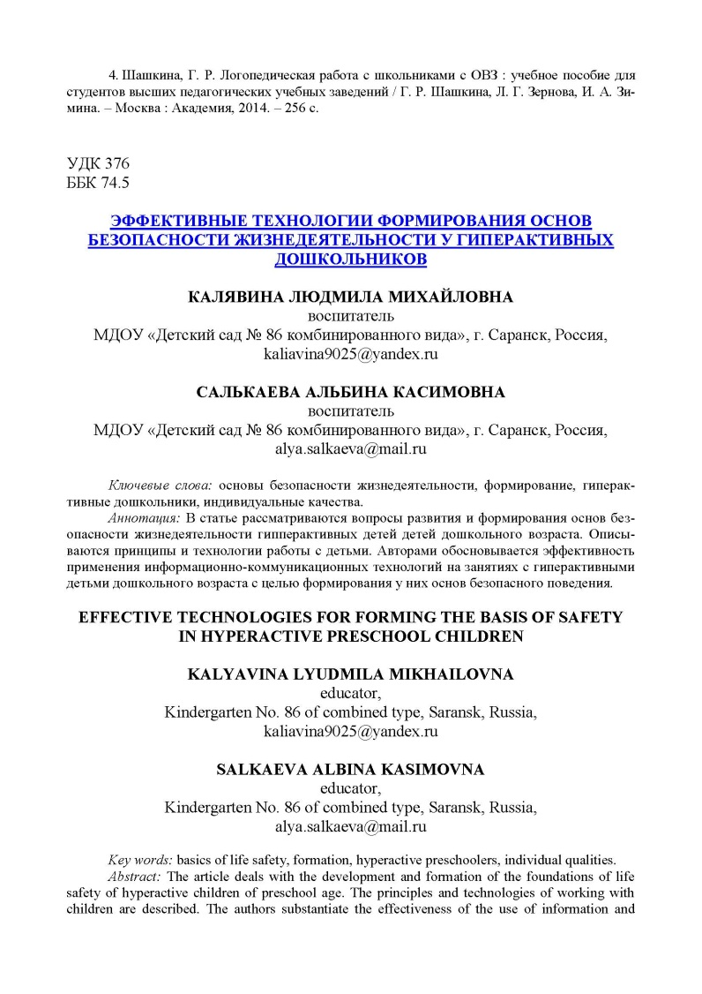

Slide 28
4. Результаты участия воспитанников в конкурсах, выставках, турнирах, соревнованиях, акциях, фестивалях
Победы и призовые места в заочных/дистанционных мероприятиях в сети «Интернет» – 3
Победы и призовые места в очных муниципальных мероприятиях – 5
Победы и призовые места в очных республиканских мероприятиях – 1
Победы и призовые места в очных российских мероприятиях – 1
Победы и призовые места в очных международных мероприятиях – 1

Slide 29
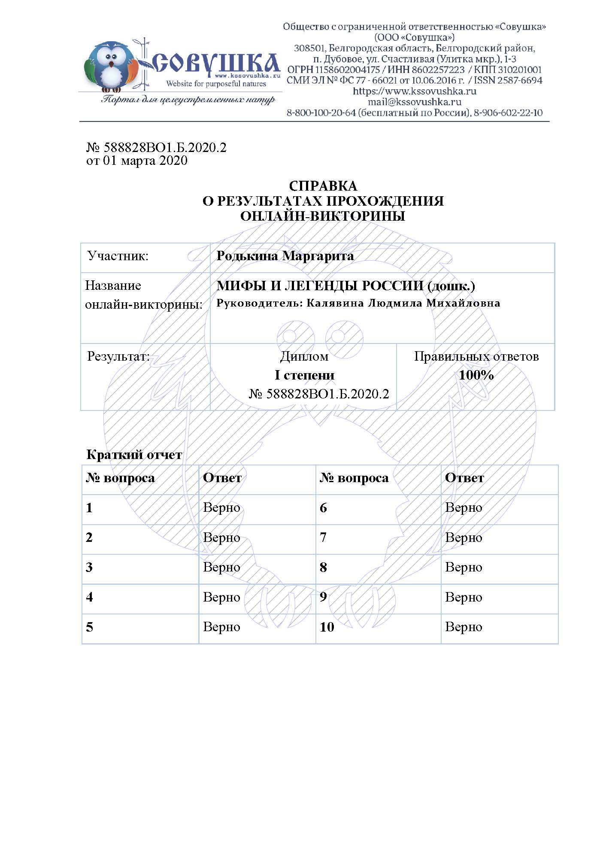
Победы и призовые места в заочных/дистанционных мероприятиях в сети «Интернет»

Slide 30
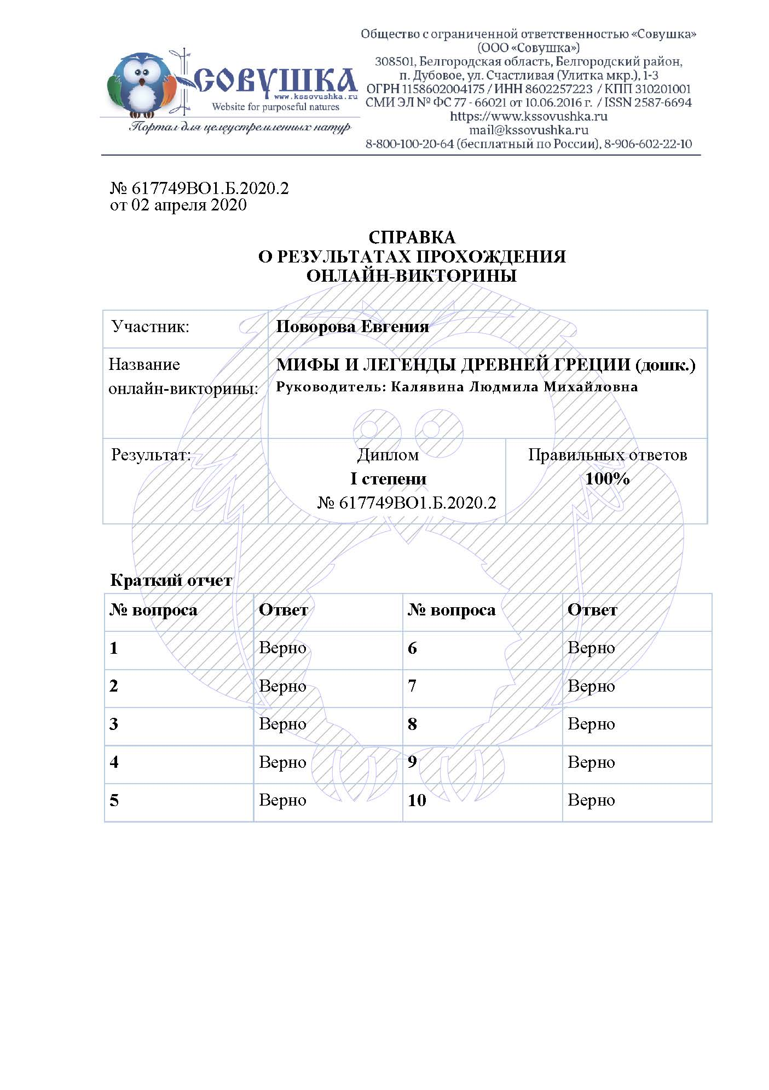

Slide 31
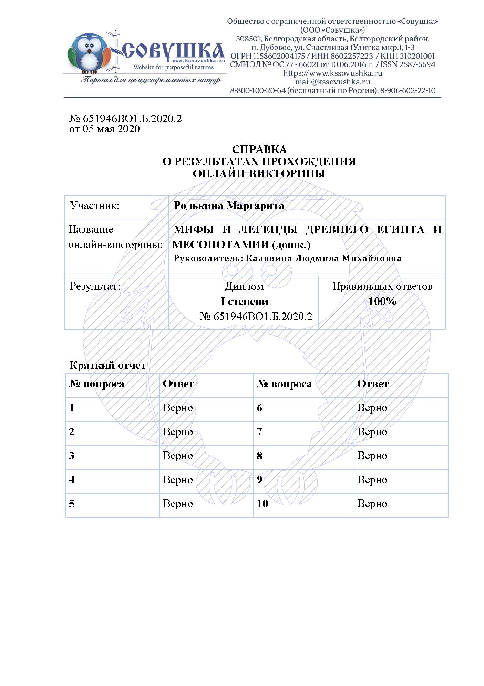

Slide 32
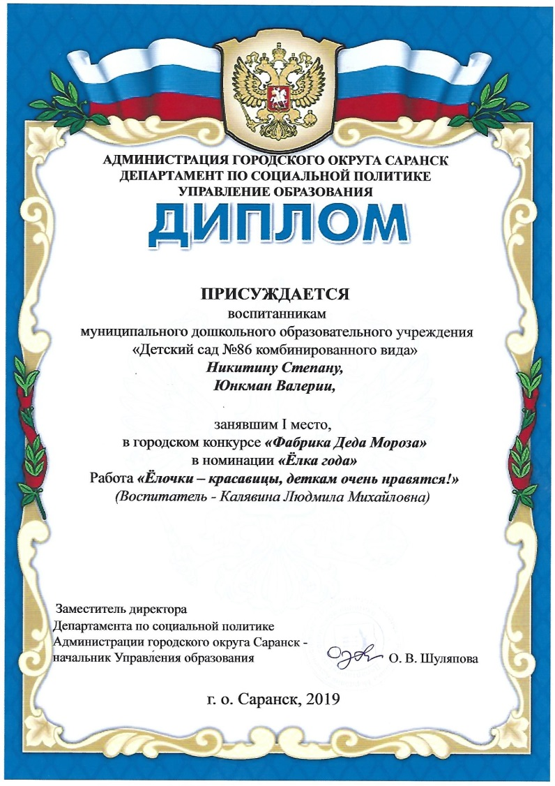
Победы и призовые места в очных муниципальных мероприятиях

Slide 34
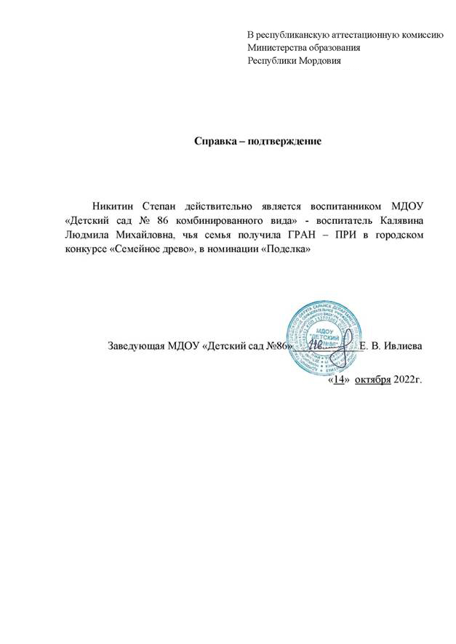

Slide 35
Победы и призовые места в очных республиканских мероприятиях

Slide 36
Победы и призовые места в очных российских мероприятиях

Slide 37
Победы и призовые места в очных международных мероприятиях

Slide 38
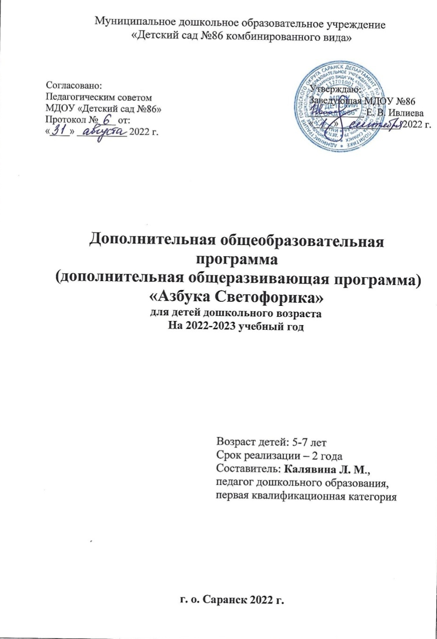
5. Наличие авторских программ, методических пособий

Slide 39
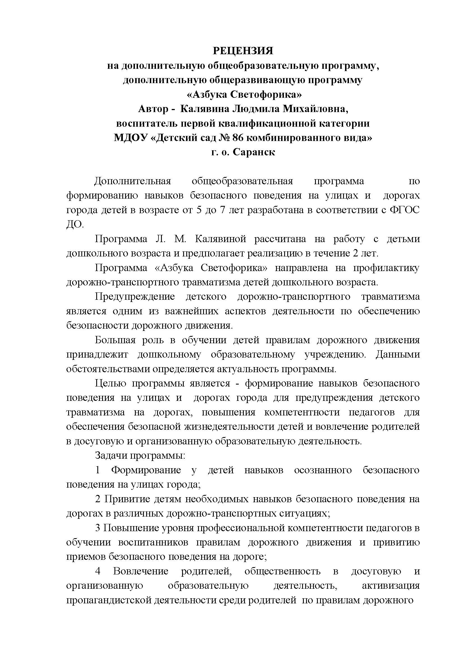
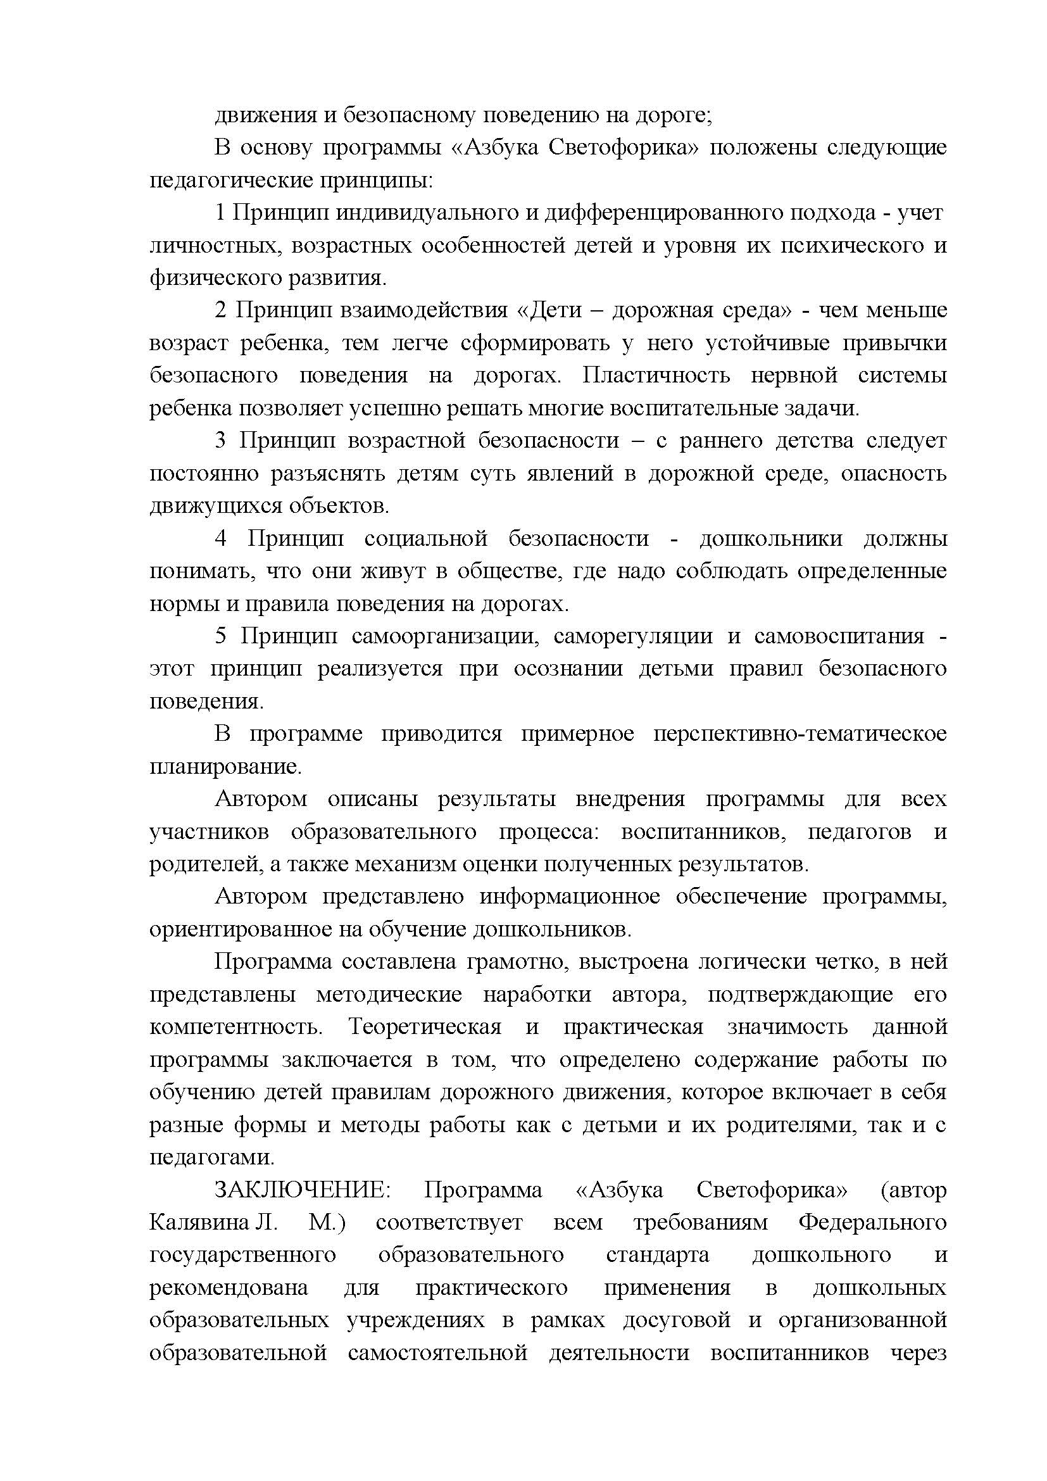
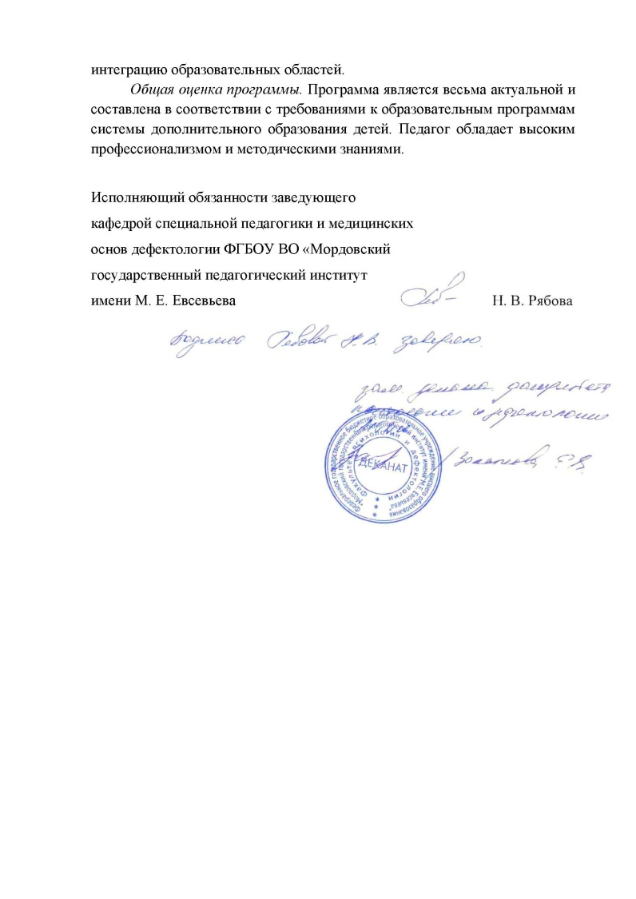

Slide 40
6. Выступления на заседаниях методических советов, научно-практических конференциях, педагогических чтениях, семинарах, секциях, форумах, радиопередачах (очно)
Уровень образовательной организации: выступлений с докладом – 4
Муниципальный уровень: выступлений с докладом – 2
Республиканский уровень: выступлений с докладом – 4
Российский уровень: выступлений с докладом – 4
Международный уровень: выступлений с докладом – 2

Slide 41
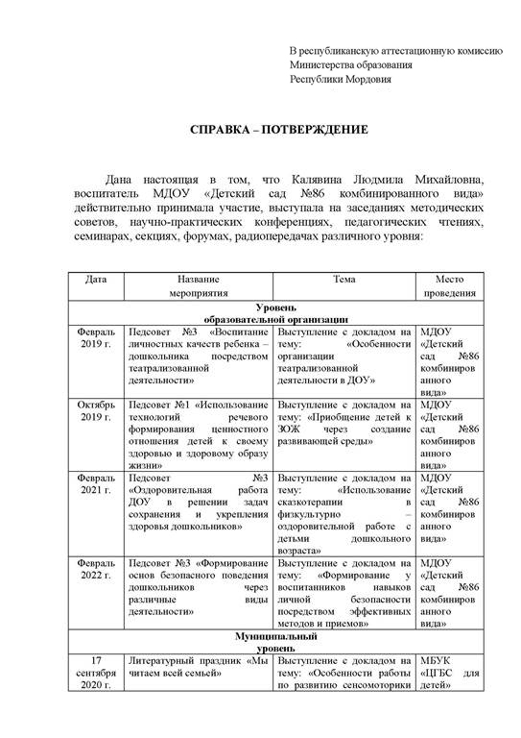
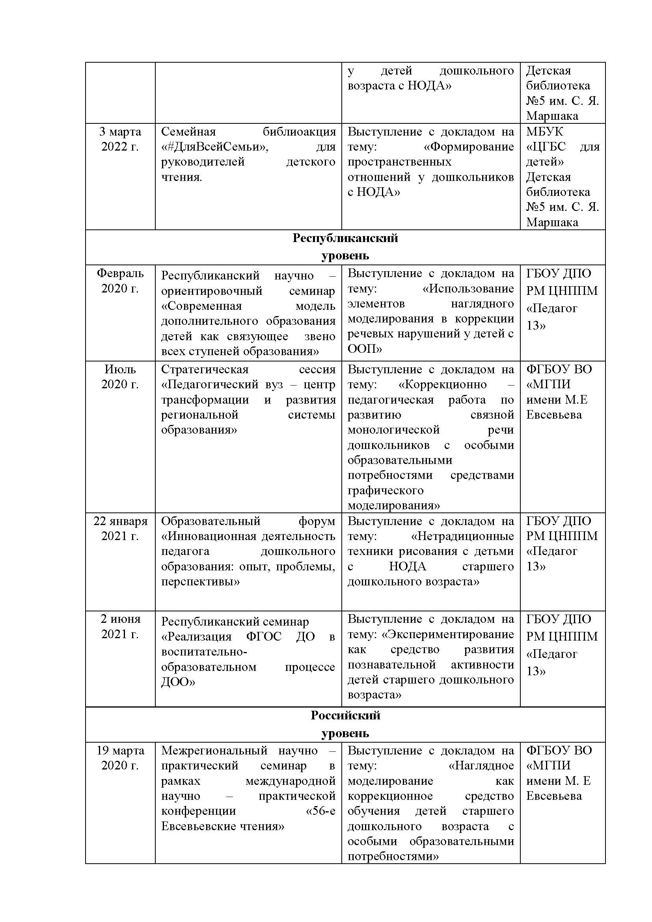
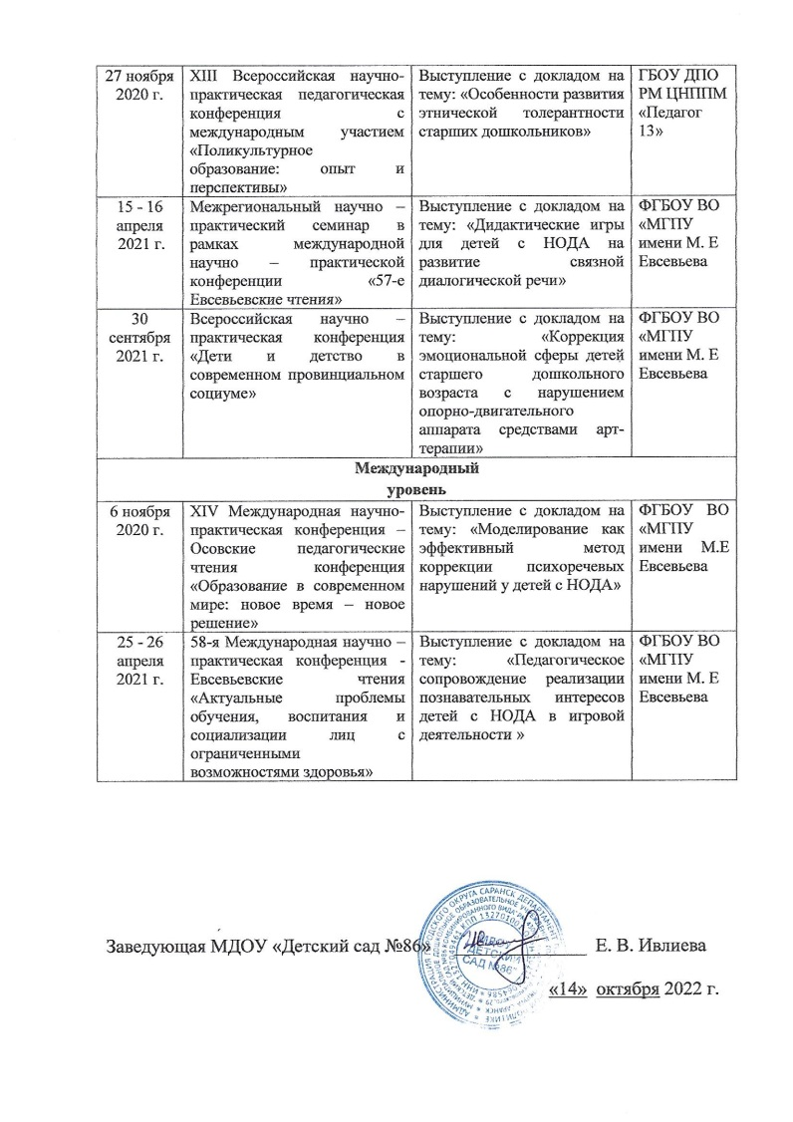

Slide 42
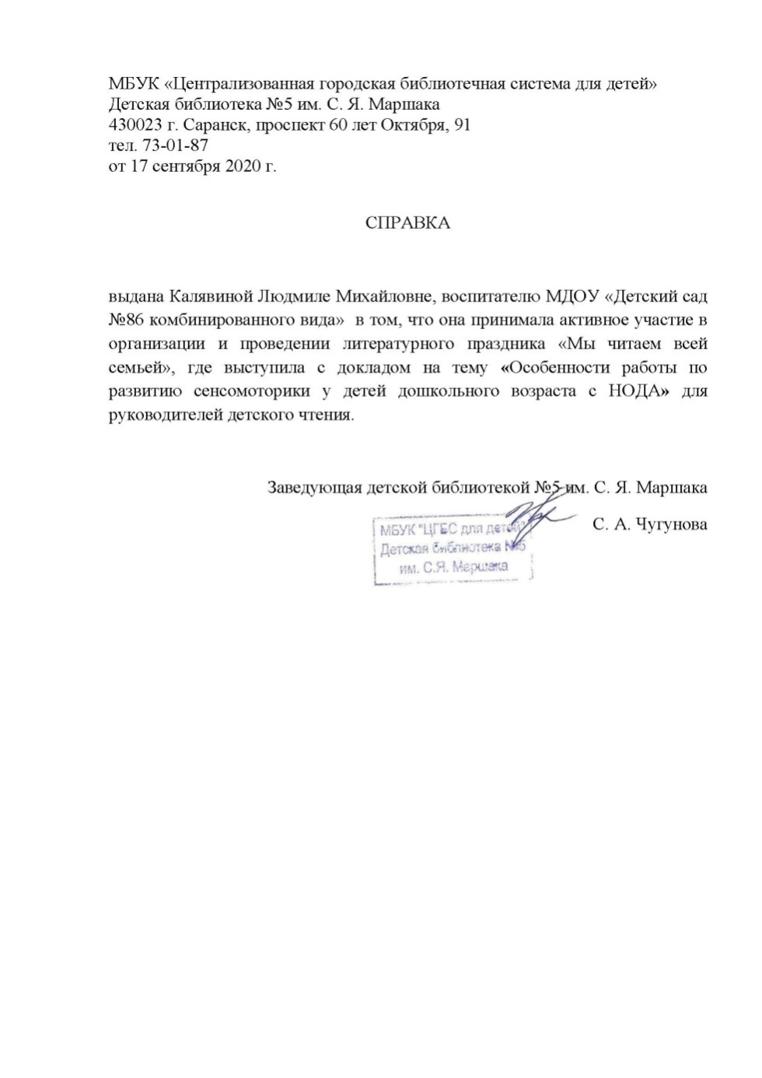
Муниципальный уровень

Slide 43
Республиканский уровень

Slide 45
Российский уровень

Slide 49
Международный уровень

Slide 51
7. Проведение открытых занятий, мастер-классов, мероприятий
Уровень образовательной организации – 3
Муниципальный уровень – 1
Республиканский уровень – 1
Российский уровень – 1
Международный уровень – 1

Slide 53
Муниципальный уровень

Slide 54
Республиканский уровень

Slide 55
Российский уровень

Slide 56
Международный уровень

Slide 57
8. Экспертная деятельность

Slide 58
9 Общественно-педагогическая активность: участие в комиссиях, педагогических сообществах, в жюри конкурсов

Slide 62
10. Позитивные результаты работы с воспитанниками

Slide 63
11. Качество взаимодействия с родителями

Slide 64
12. Работа с детьми из социально-неблагополучных семей

Slide 65
13. Участие педагога в профессиональных конкурсах
Муниципальный уровень – 2
Республиканский уровень – 3
Российский уровень – 3

Slide 66
Участие в очных муниципальных конкурсах

Slide 67
Участие в очных муниципальных конкурсах

Slide 68
Участие в очных конкурсах республиканского уровня

Slide 69
Участие в очных конкурсах республиканского уровня

Slide 70
Призовые места и победы в очных конкурсах российского уровня

Slide 71
Призовые места и победы в очных конкурсах российского уровня

Slide 72
14. Награды и поощрения

